Slide 1
Игры в подготовительной группе
Подготовила: Симонова Е.А.

Slide 2
Игра – это огромное светлое окно, через которое в духовный мир ребенка вливается живительный поток представлений, понятий об окружающем мире»
(В.А. Сухомлинский)
Игра – ведущий вид деятельности, определяющий формирование личности в дошкольном возрасте.

Slide 3
Ребенок живет в игре.
И задача педагогов – стать направляющим и связующим звеном в цепи ребенок-игра, тактично поддерживая и обогащая игровой опыт детей.

Slide 4
Большая творческая задача для воспитателя – организовать игры в детском саду так, чтобы жизнь детей была содержательной, интересной и увлекательной.

Slide 5
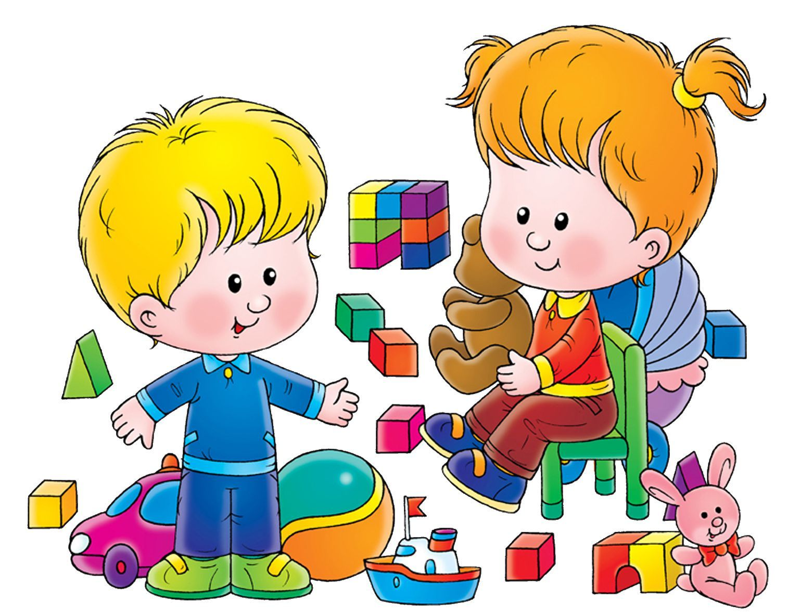
Классификация игр в детском саду
Творческие
Игры с правилами
Народные

Slide 6
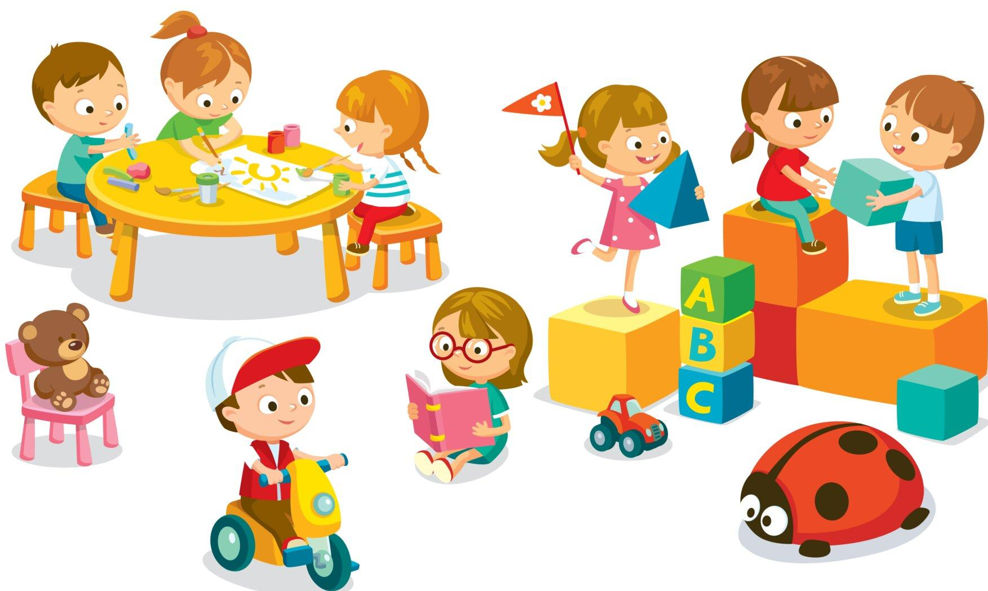
ТВОРЧЕСКИЕ ИГРЫ
Театрализованные
Режиссерские
Сюжетно-ролевые
Строительные

Slide 7
Театрализованные игры

Slide 8
Театр на столе «Машенька и медведь»
Цель: развить речь, память. Внимательность, творческие способности, научит говорить целыми предложениями и составлять связный рассказ.

Slide 9
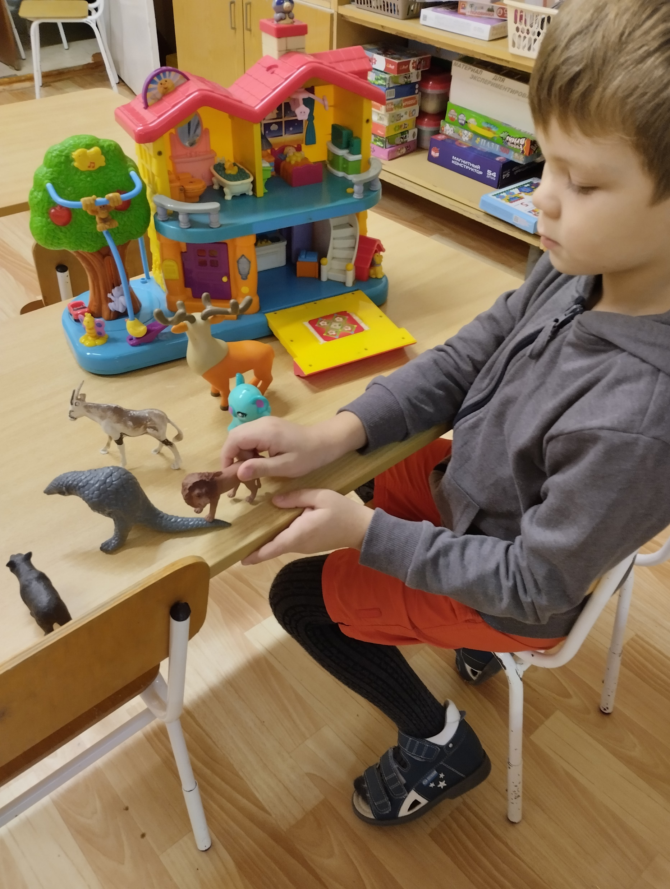
Режиссерские игры

Slide 10
«Город»
Цель: формировать умение детей ориентироваться на местности

Slide 11
«Правила для дороги»
Цель – закрепление знаний детей о манере поведения на дороги

Slide 12
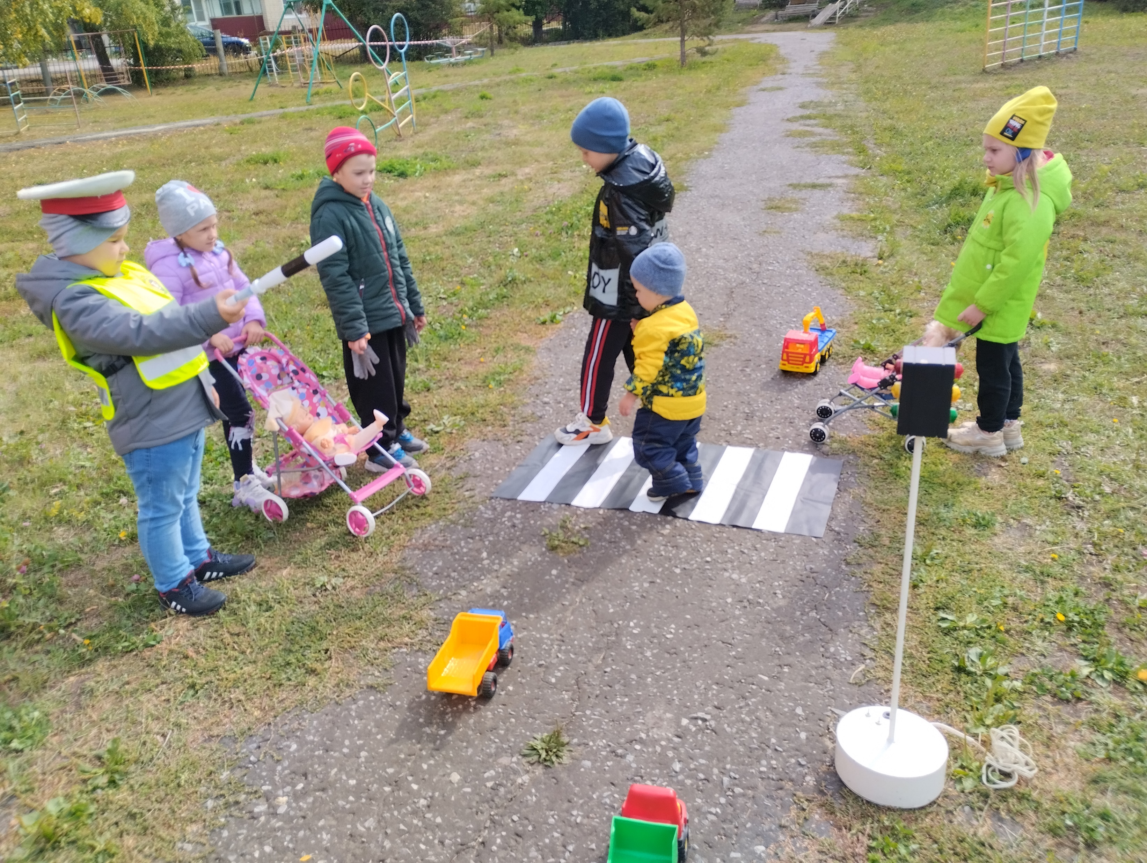

Slide 13
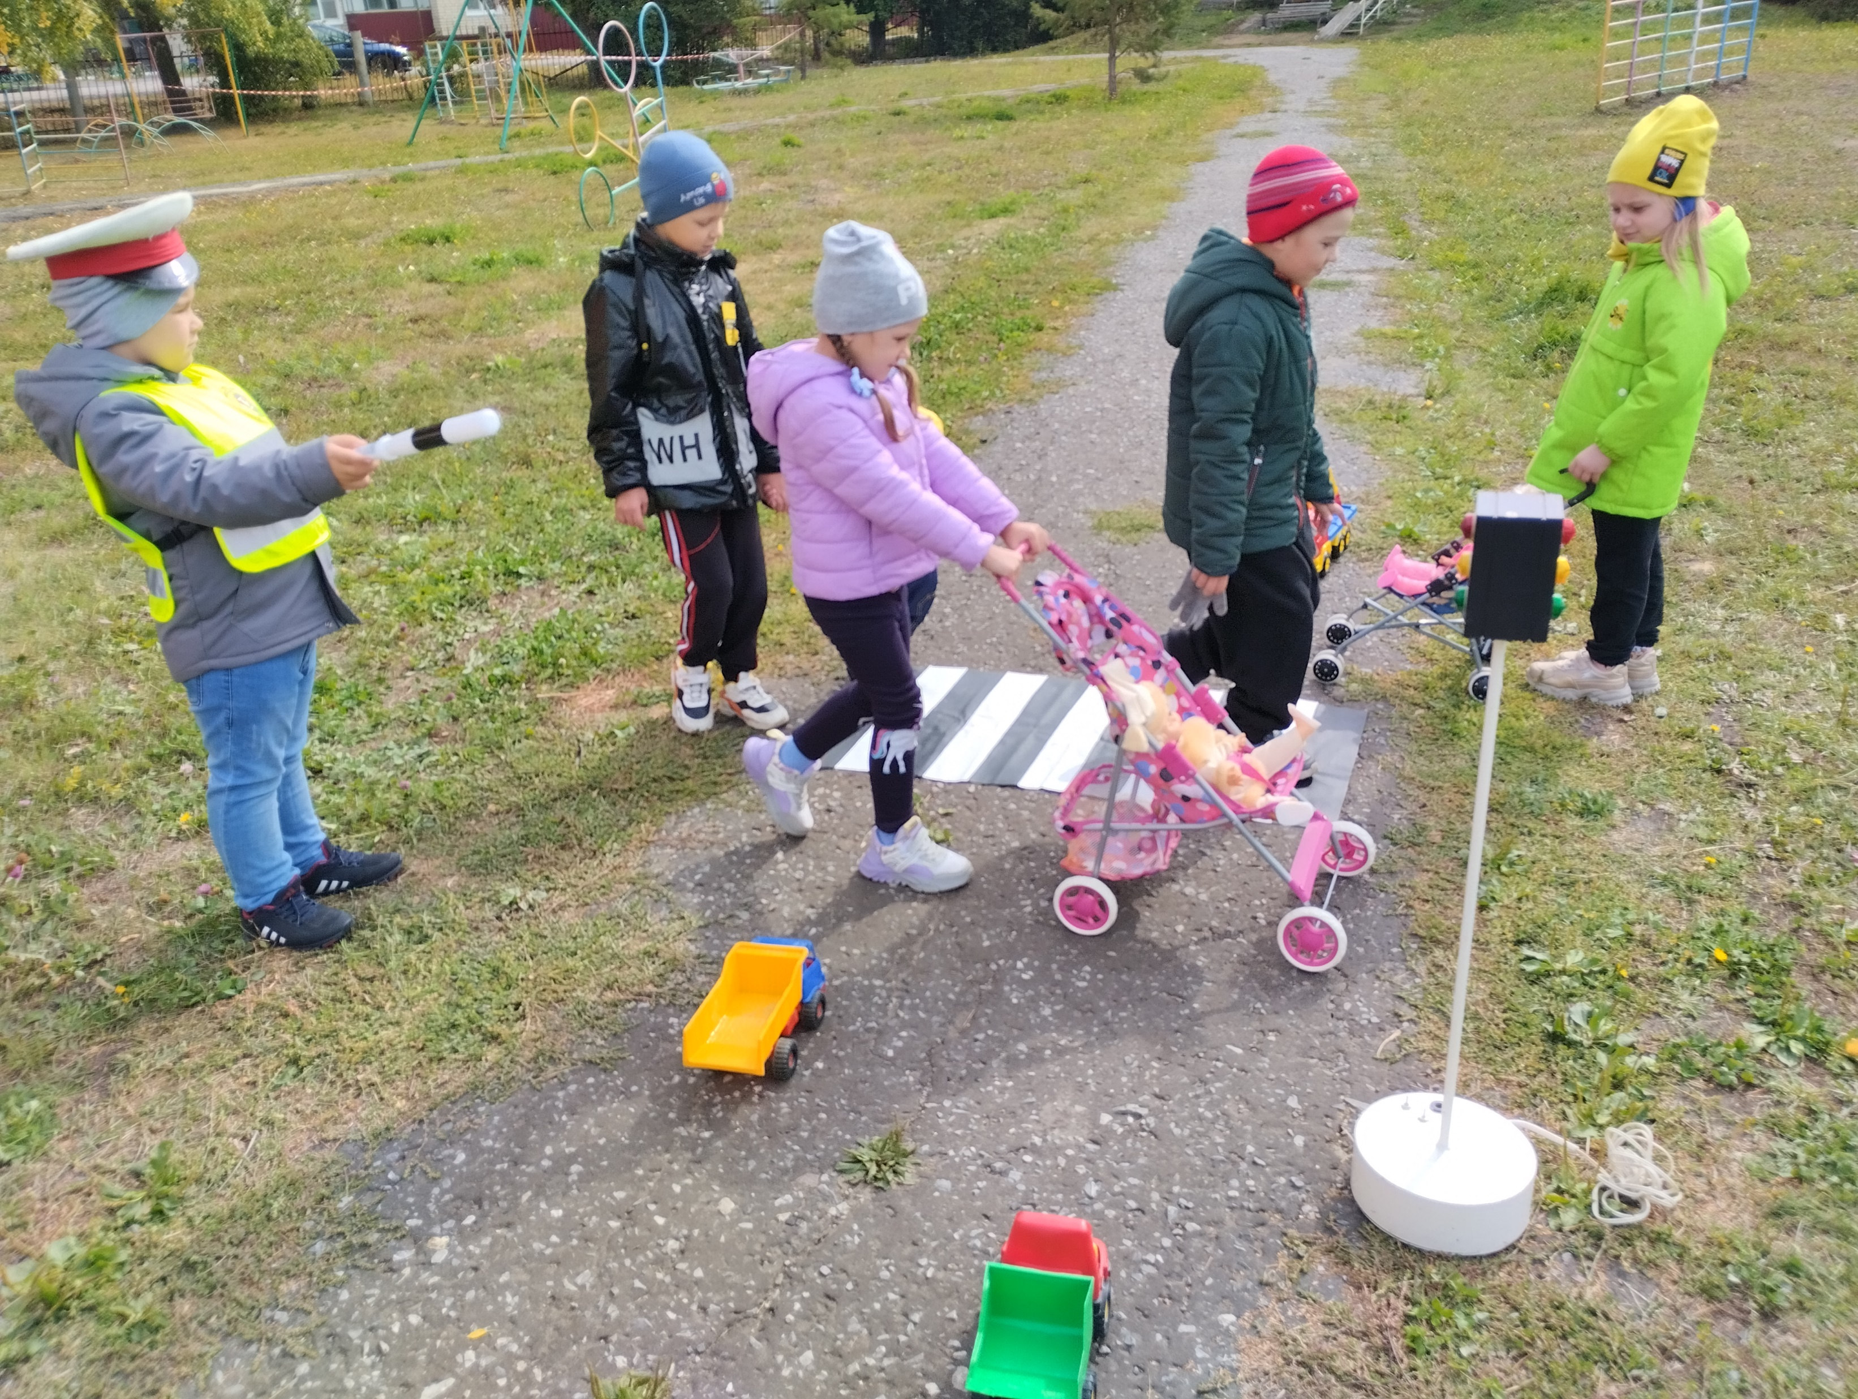

Slide 14
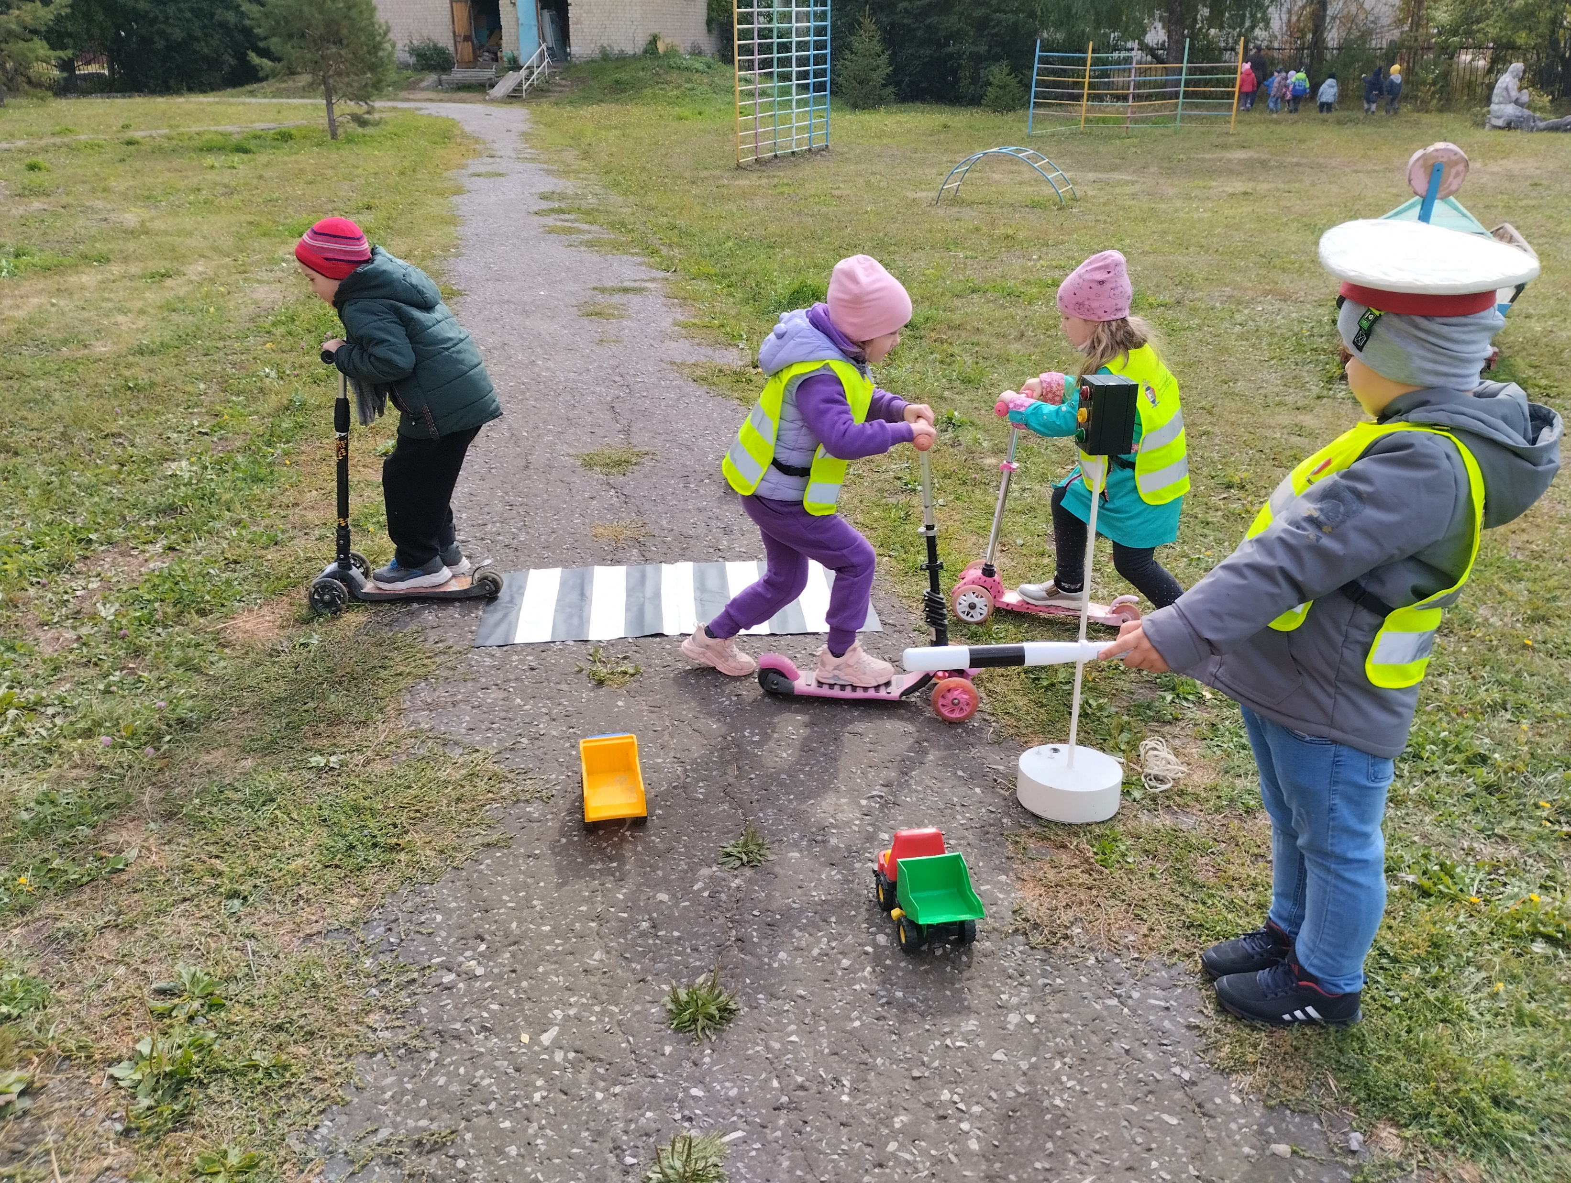

Slide 15
Сюжетно-ролевые игры
Сюжетно-ролевая игра – королева игр развивает потенциальные возможности детей; имеет решающее значение для психического развития ребёнка; является формой моделирования ребёнком социальных отношений; обладает уникальными особенностями, своеобразной структурой, специфическими чертами, которые отличают её от других видов игр.

Slide 16
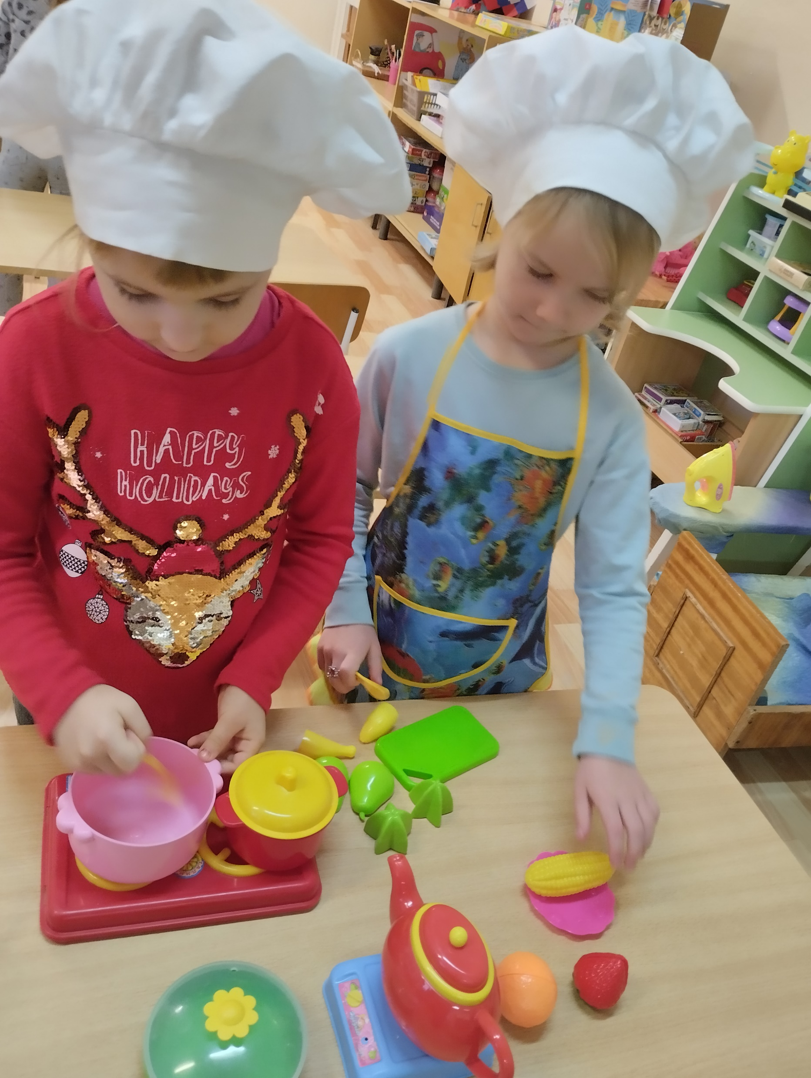
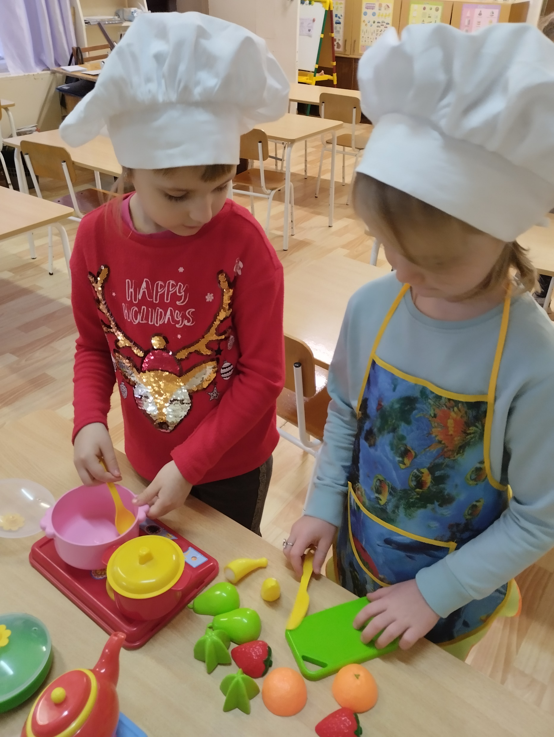

Slide 17
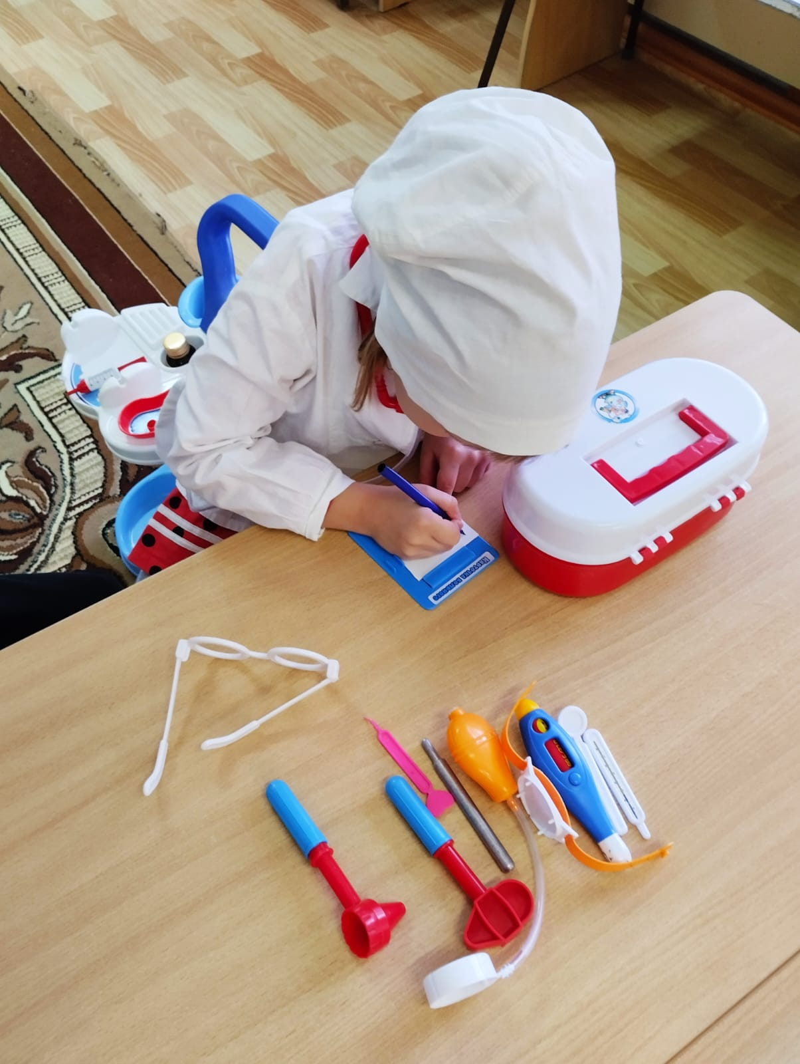
Доктор
Цели: Формировать умение детей делиться на подгруппы в соответствии с сюжетом и по
окончании заданного игрового действия снова объединяться в единый коллектив.
Отображать в игре знания об окружающей жизни, показать социальную значимость
медицины. Воспитывать уважение к труду медицинских работников, закреплять
правила поведения в общественных местах.

Slide 18
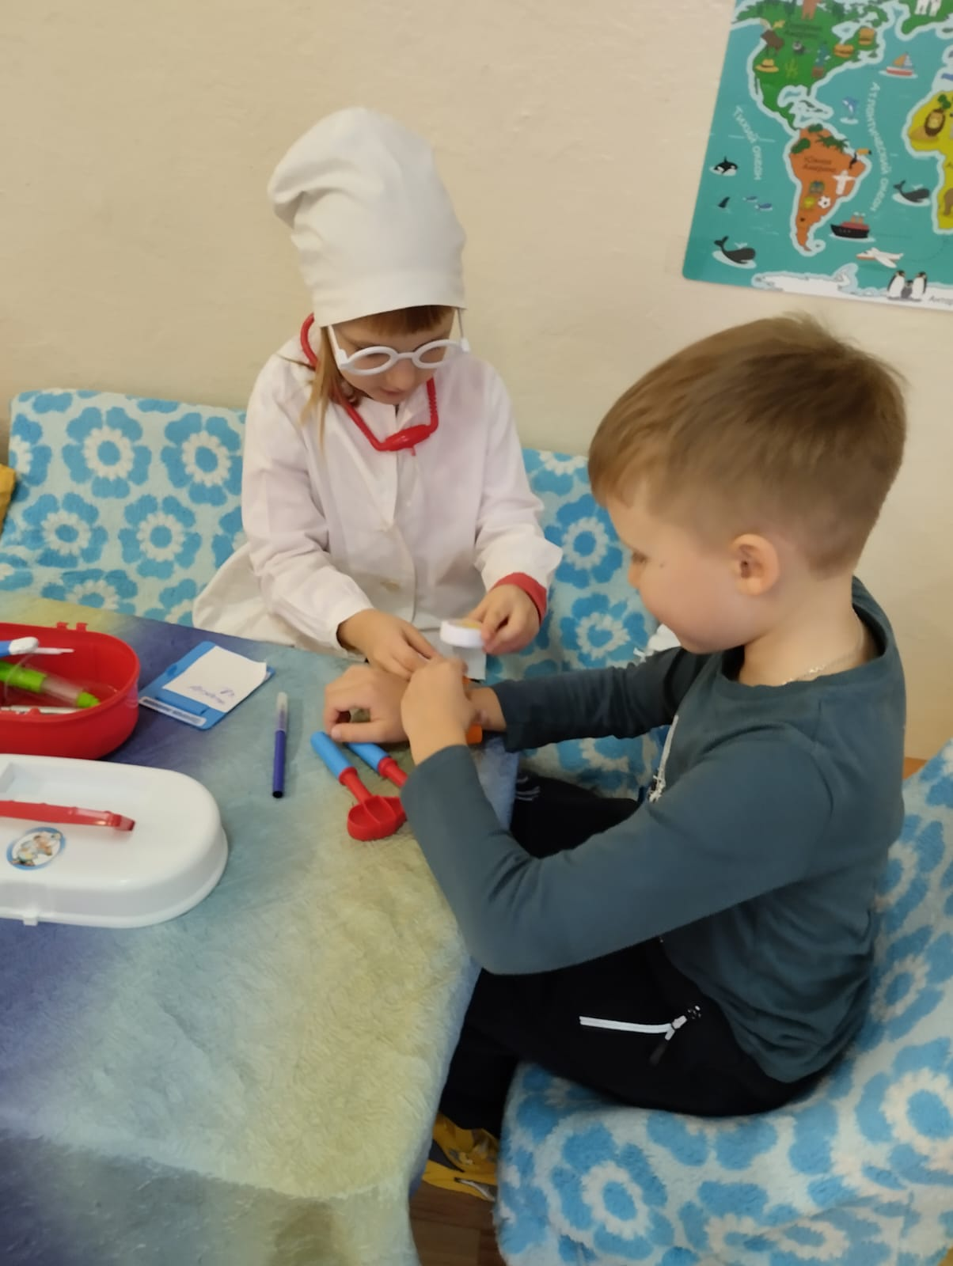
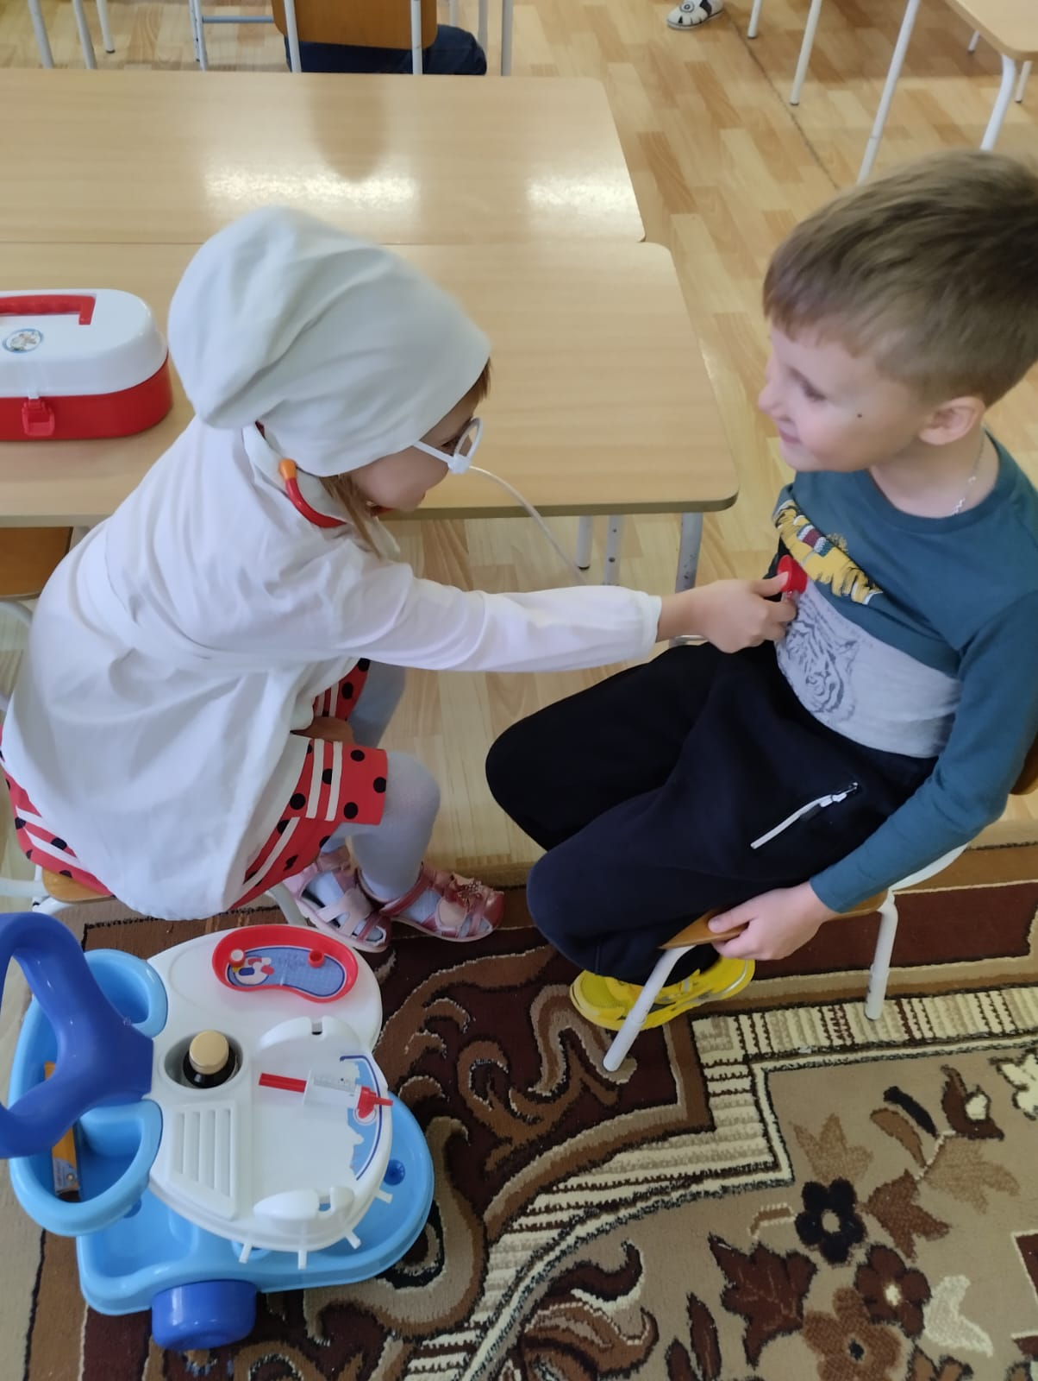

Slide 19
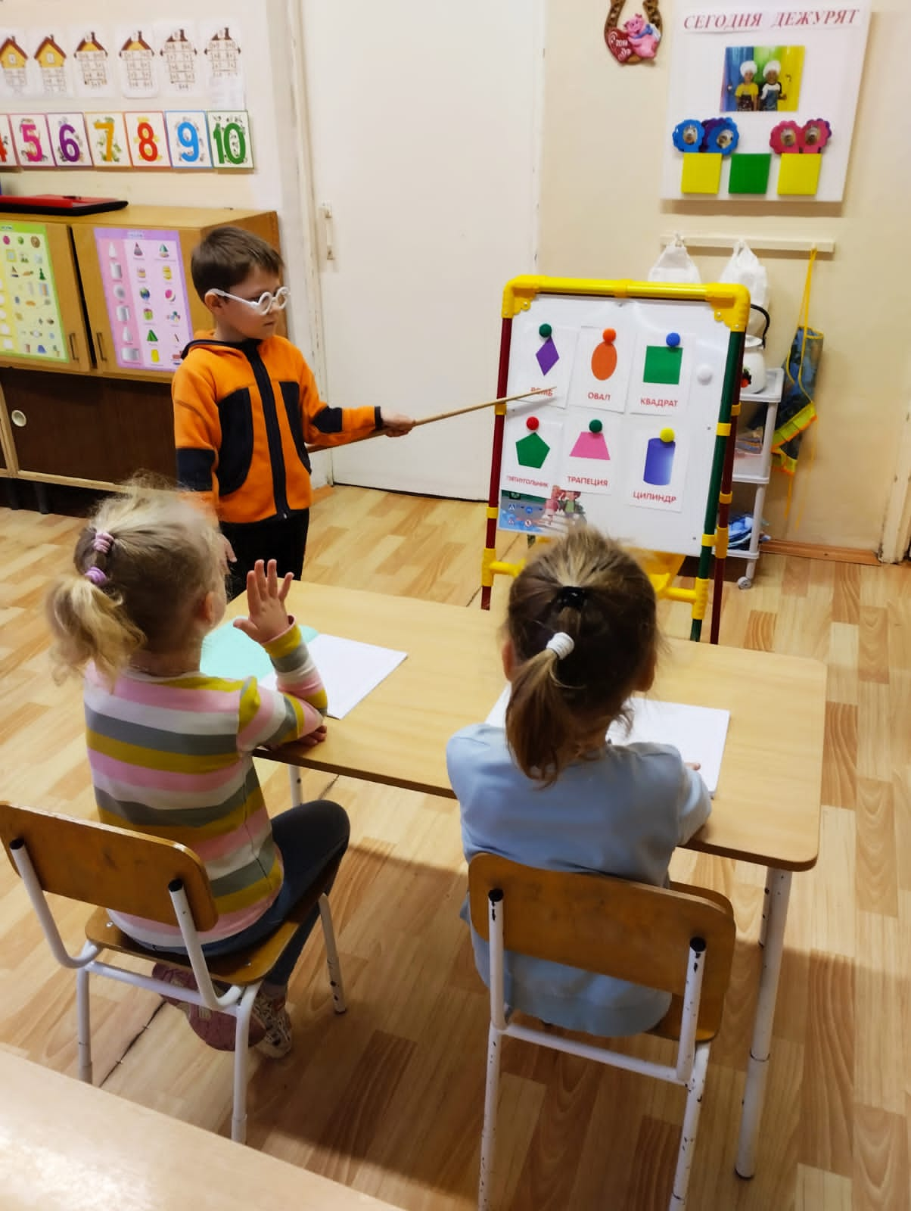
Школа
Цель. Формирование умения творчески развивать сюжет игры. Обучение детей справедливо распределять роли в играх. Побуждение детей воспроизводить в играх бытовой и общественно полезный труд взрослых.

Slide 20
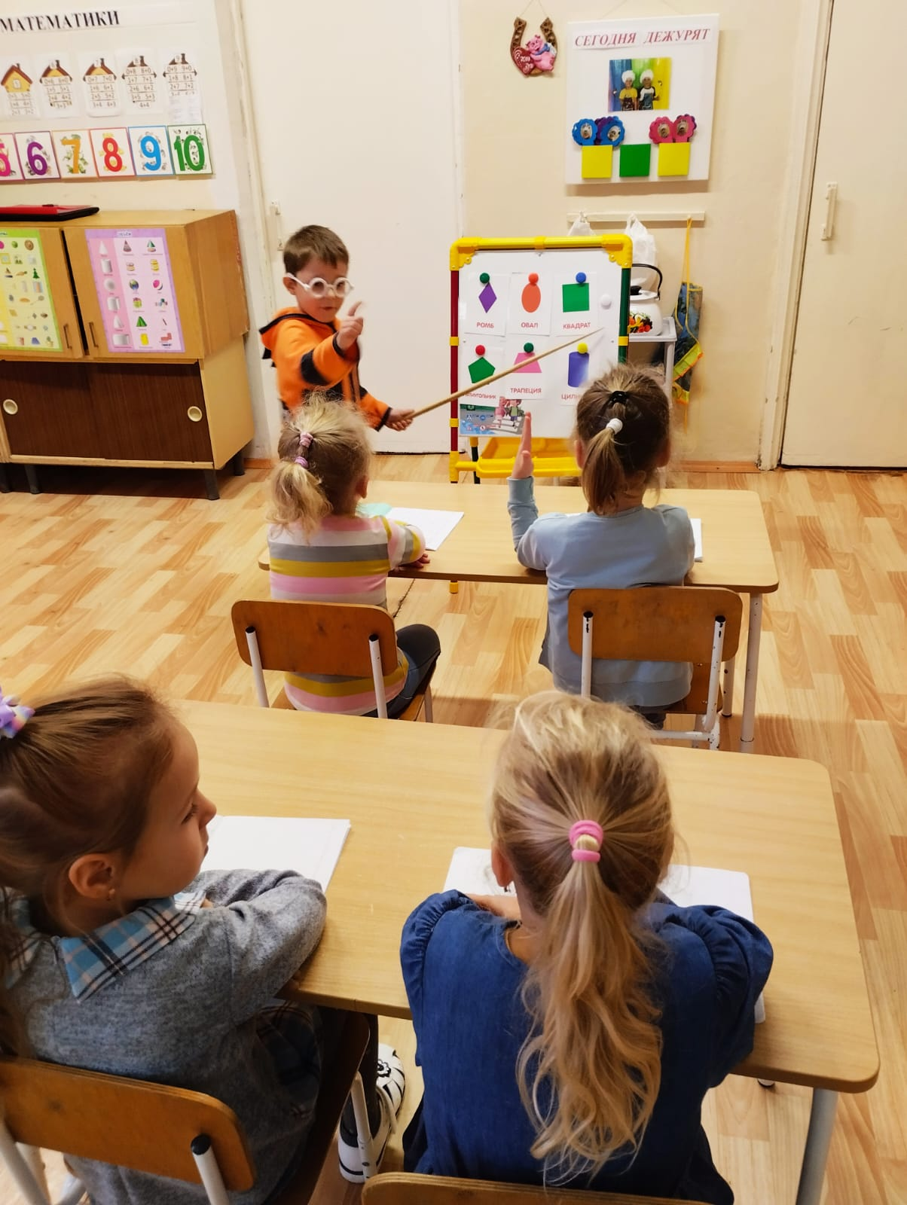
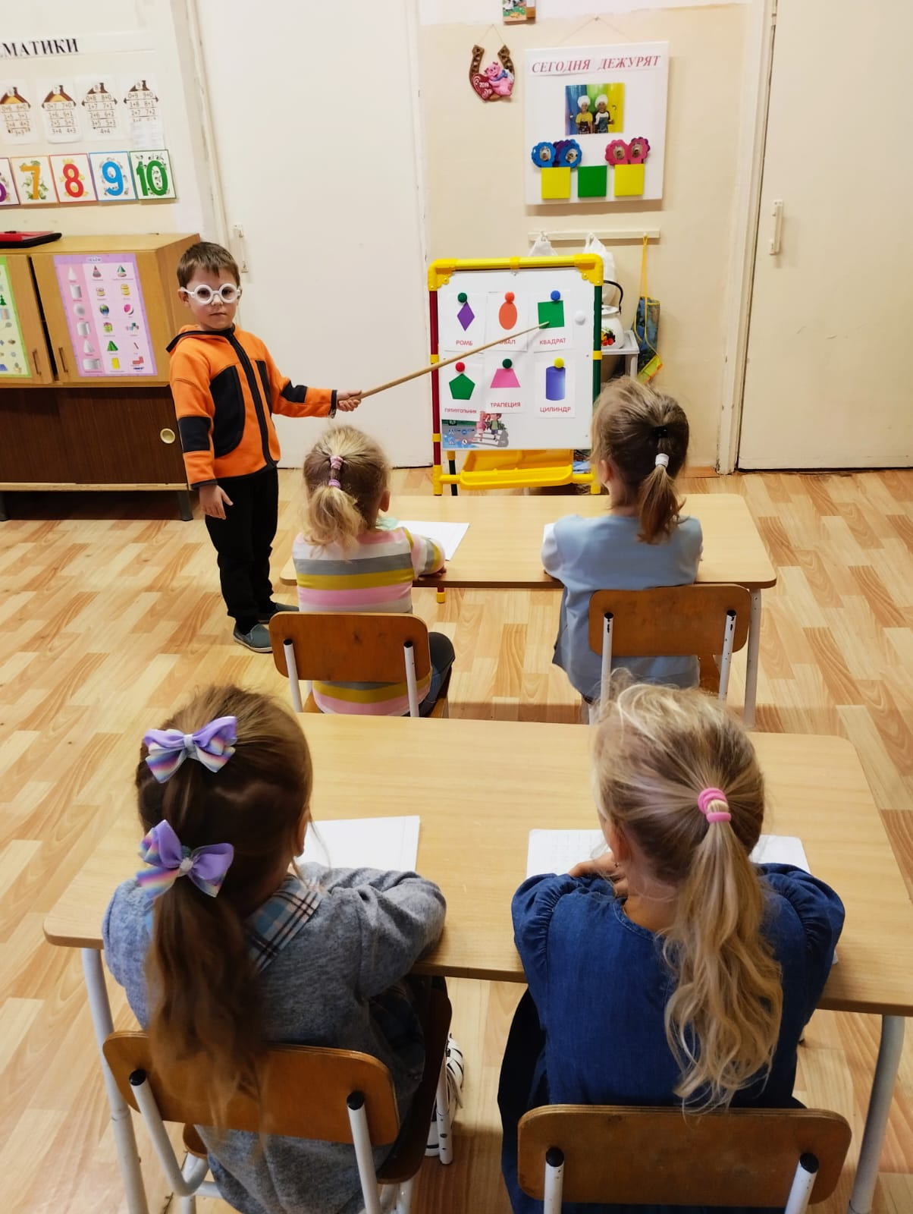

Slide 21
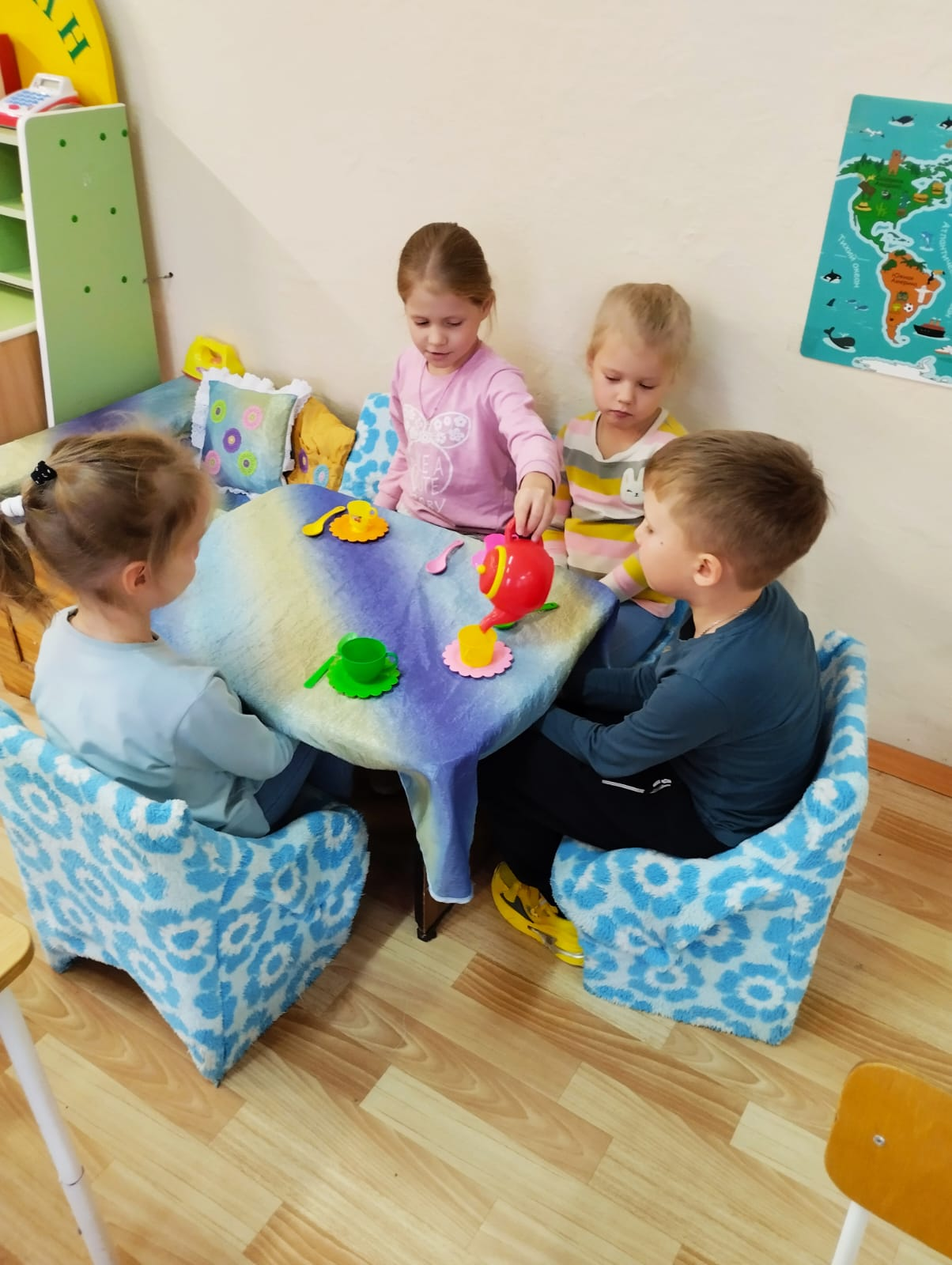
«Семья»
Цель. Побуждение детей творчески воспроизводить в играх быт семьи. Совершенствование умения самостоятельно создавать для задуманного сюжета игровую обстановку. Формирование ценных нравственных чувств (гуманности, любви, сочувствия и др.)

Slide 22
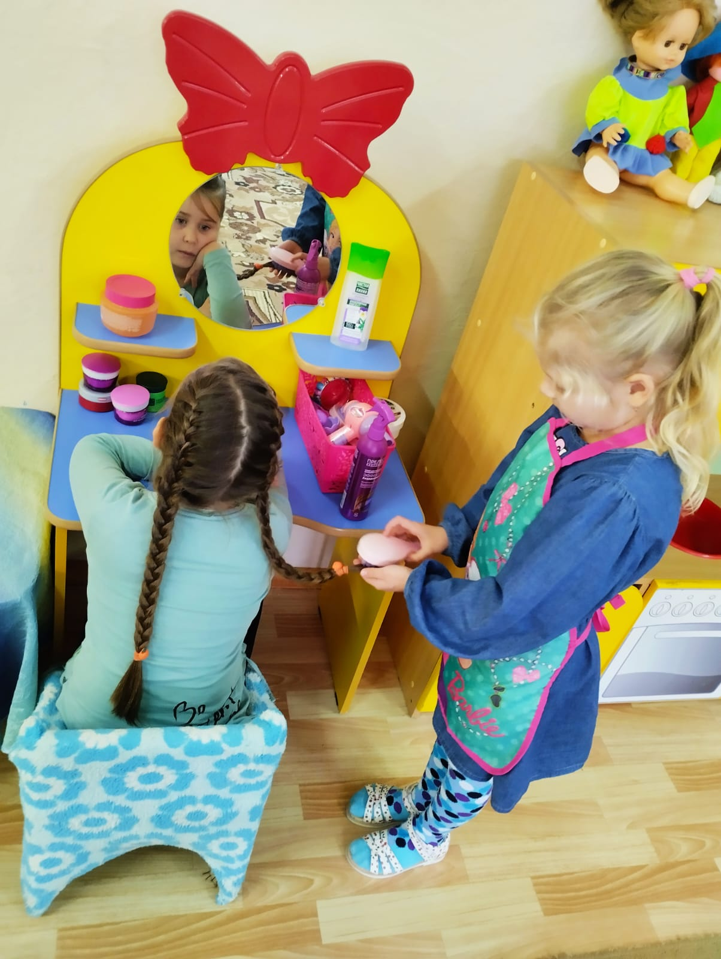
Парикмахерская
Цель: обогащать знания детей о людях профессии парикмахер. Формирование умения применять в игре полученные ранее знания об окружающей жизни. Активизировать словарь: «парикмахер», «мастер», «ножницы», «расческа», «прическа», «фен», «стрижка», «стрижет», «челка», «пенка, лак для укладки», «бигуди».

Slide 23
Строительные игры
Строительно-конструктивные игры-разновидность творческих игр, в которых дети отображают окружающий предметный мир, самостоятельно возводят сооружения и оберегают их.
Строительная игра – это такая деятельность детей, основным содержанием которой является отражение окружающей жизни в разных постройках и связанных с ними действиях.

Slide 24
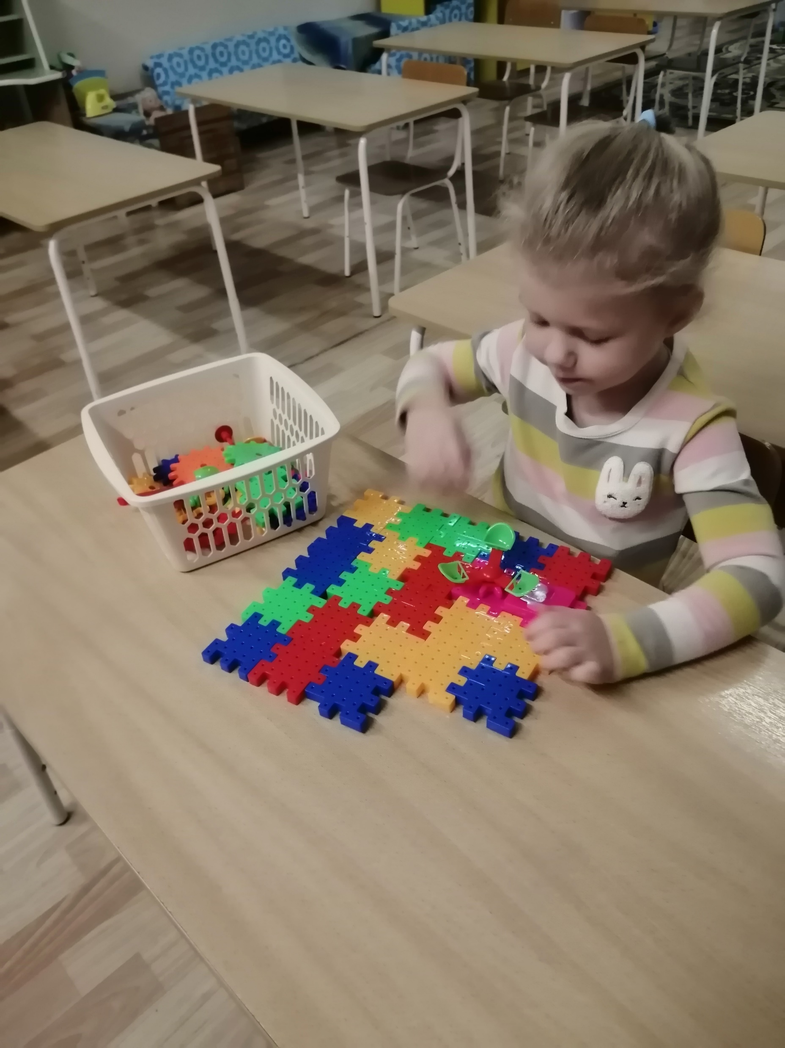
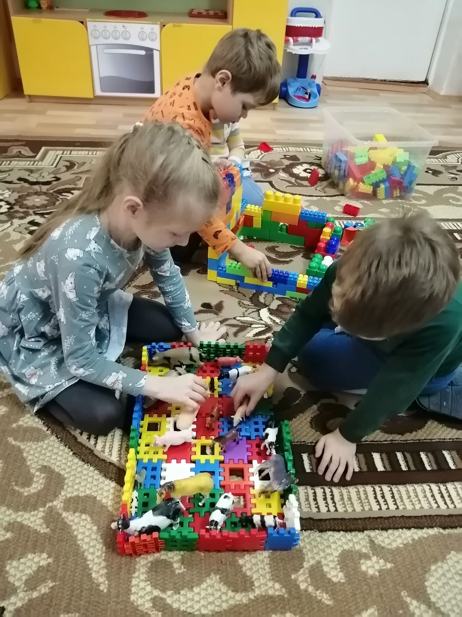

Slide 25
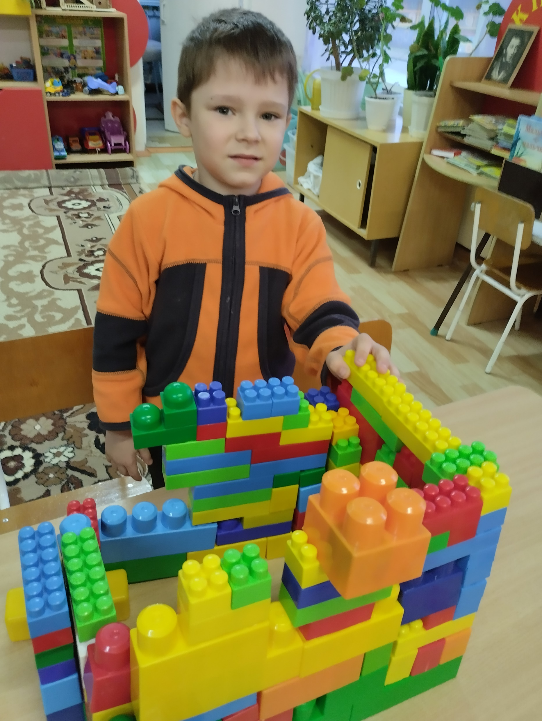
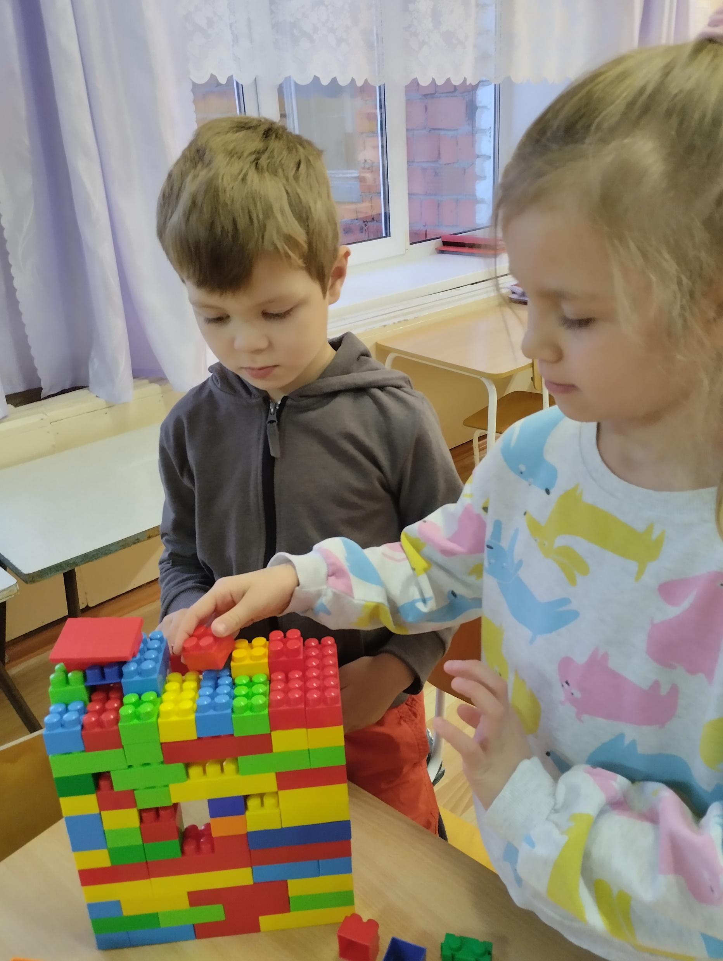

Slide 26
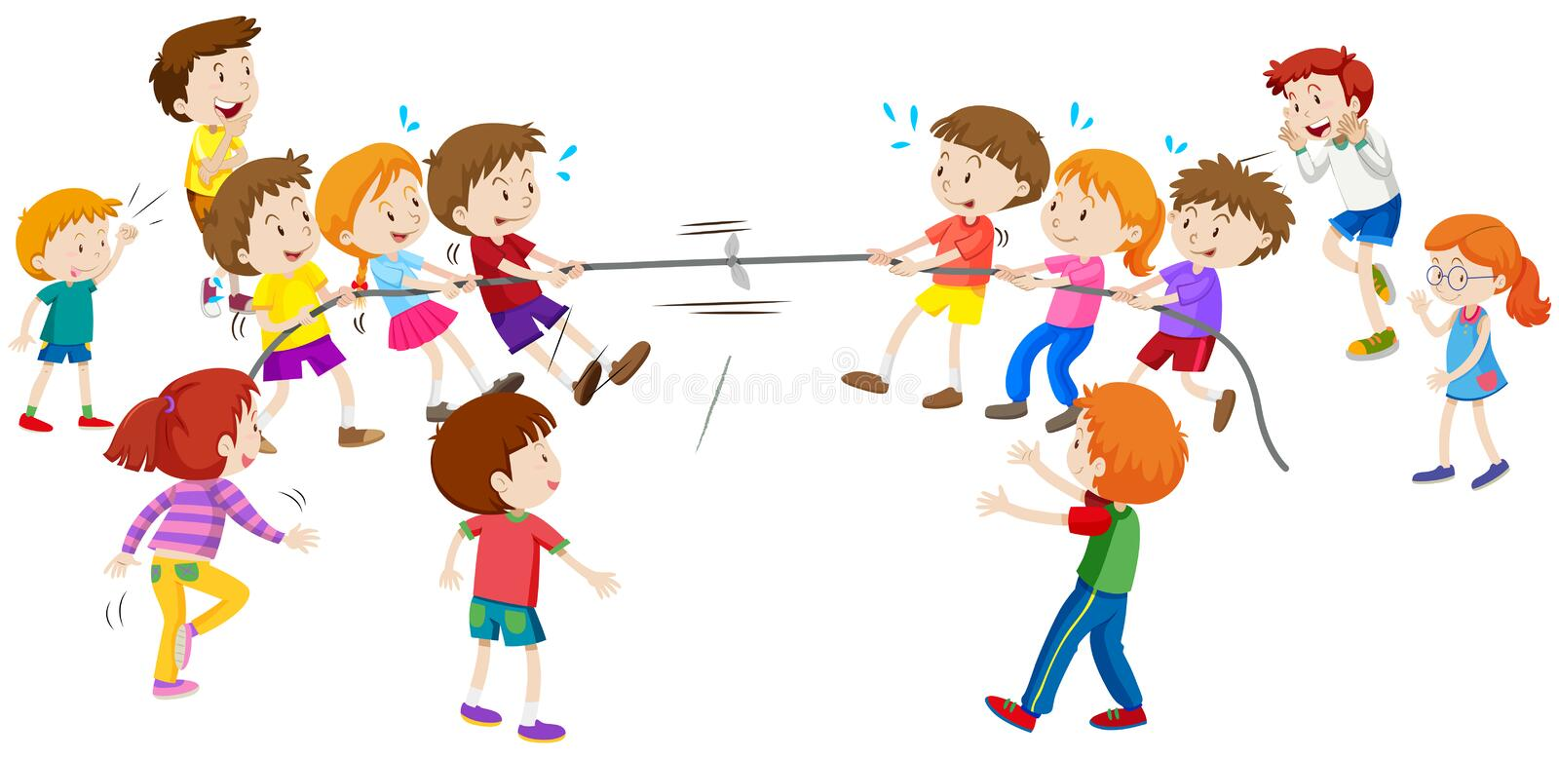
Игры с правилами
Дидактические
Подвижные

Slide 27
Дидактические игры
Способствуют развитию умственных способностей детей, содержат умственное задание, в решении которого – смысл игры.
Они также способствуют развитию органов чувств, внимания, логического мышления. Обязательным условием дидактической игры являются правила, без который деятельность приобретает стихийный характер.

Slide 28
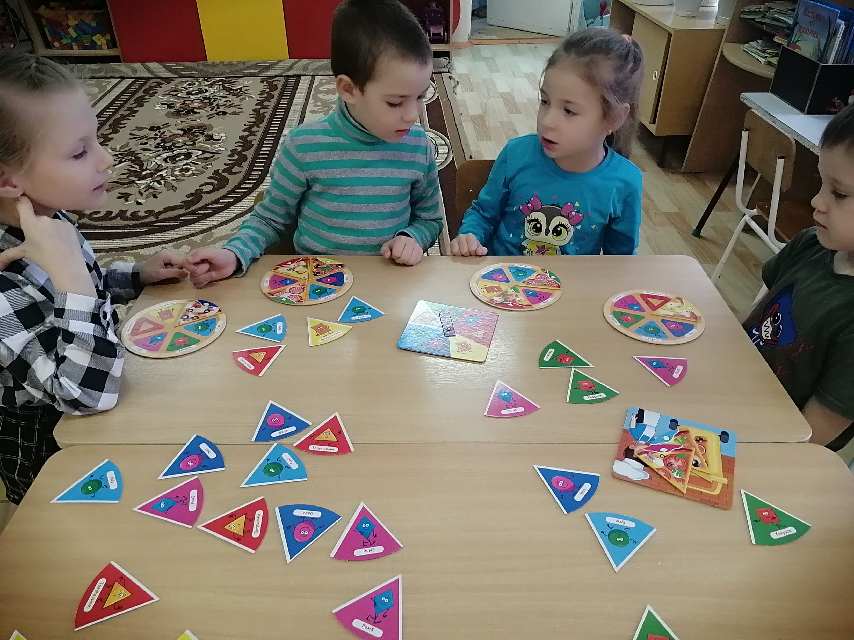
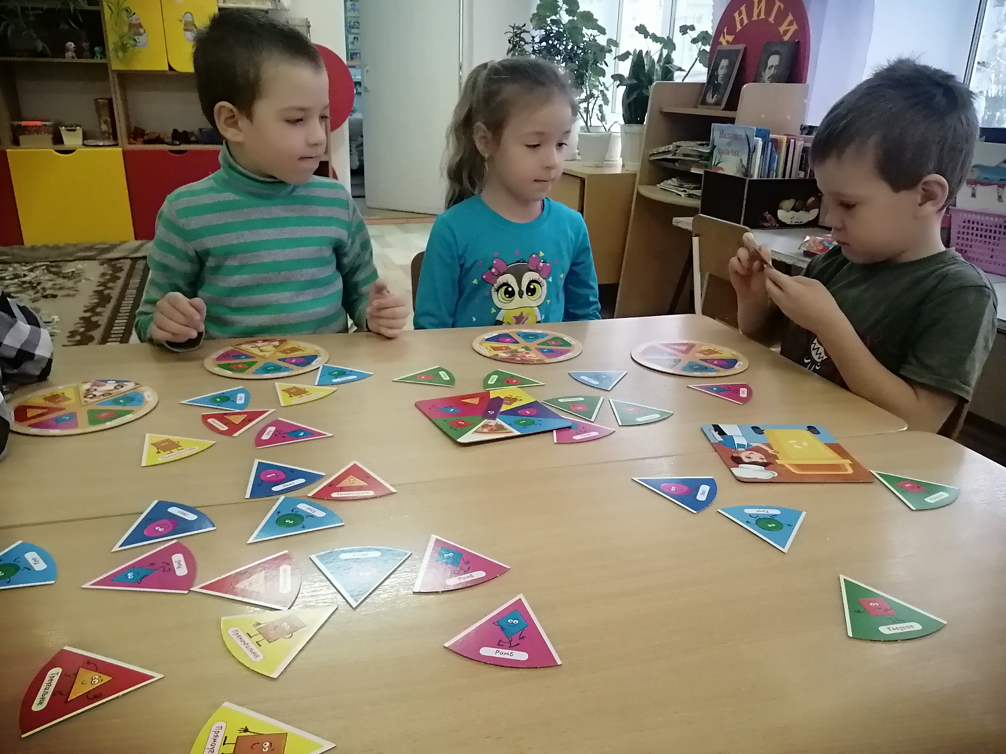
«Моя пицца»
Цель: На каждой основе изображены 6 разных геометрических фигур. Игроку необходимо первым собрать вкусную пиццу из 6 кусочков с соответствующей геометрической фигурой на рубашке.

Slide 29
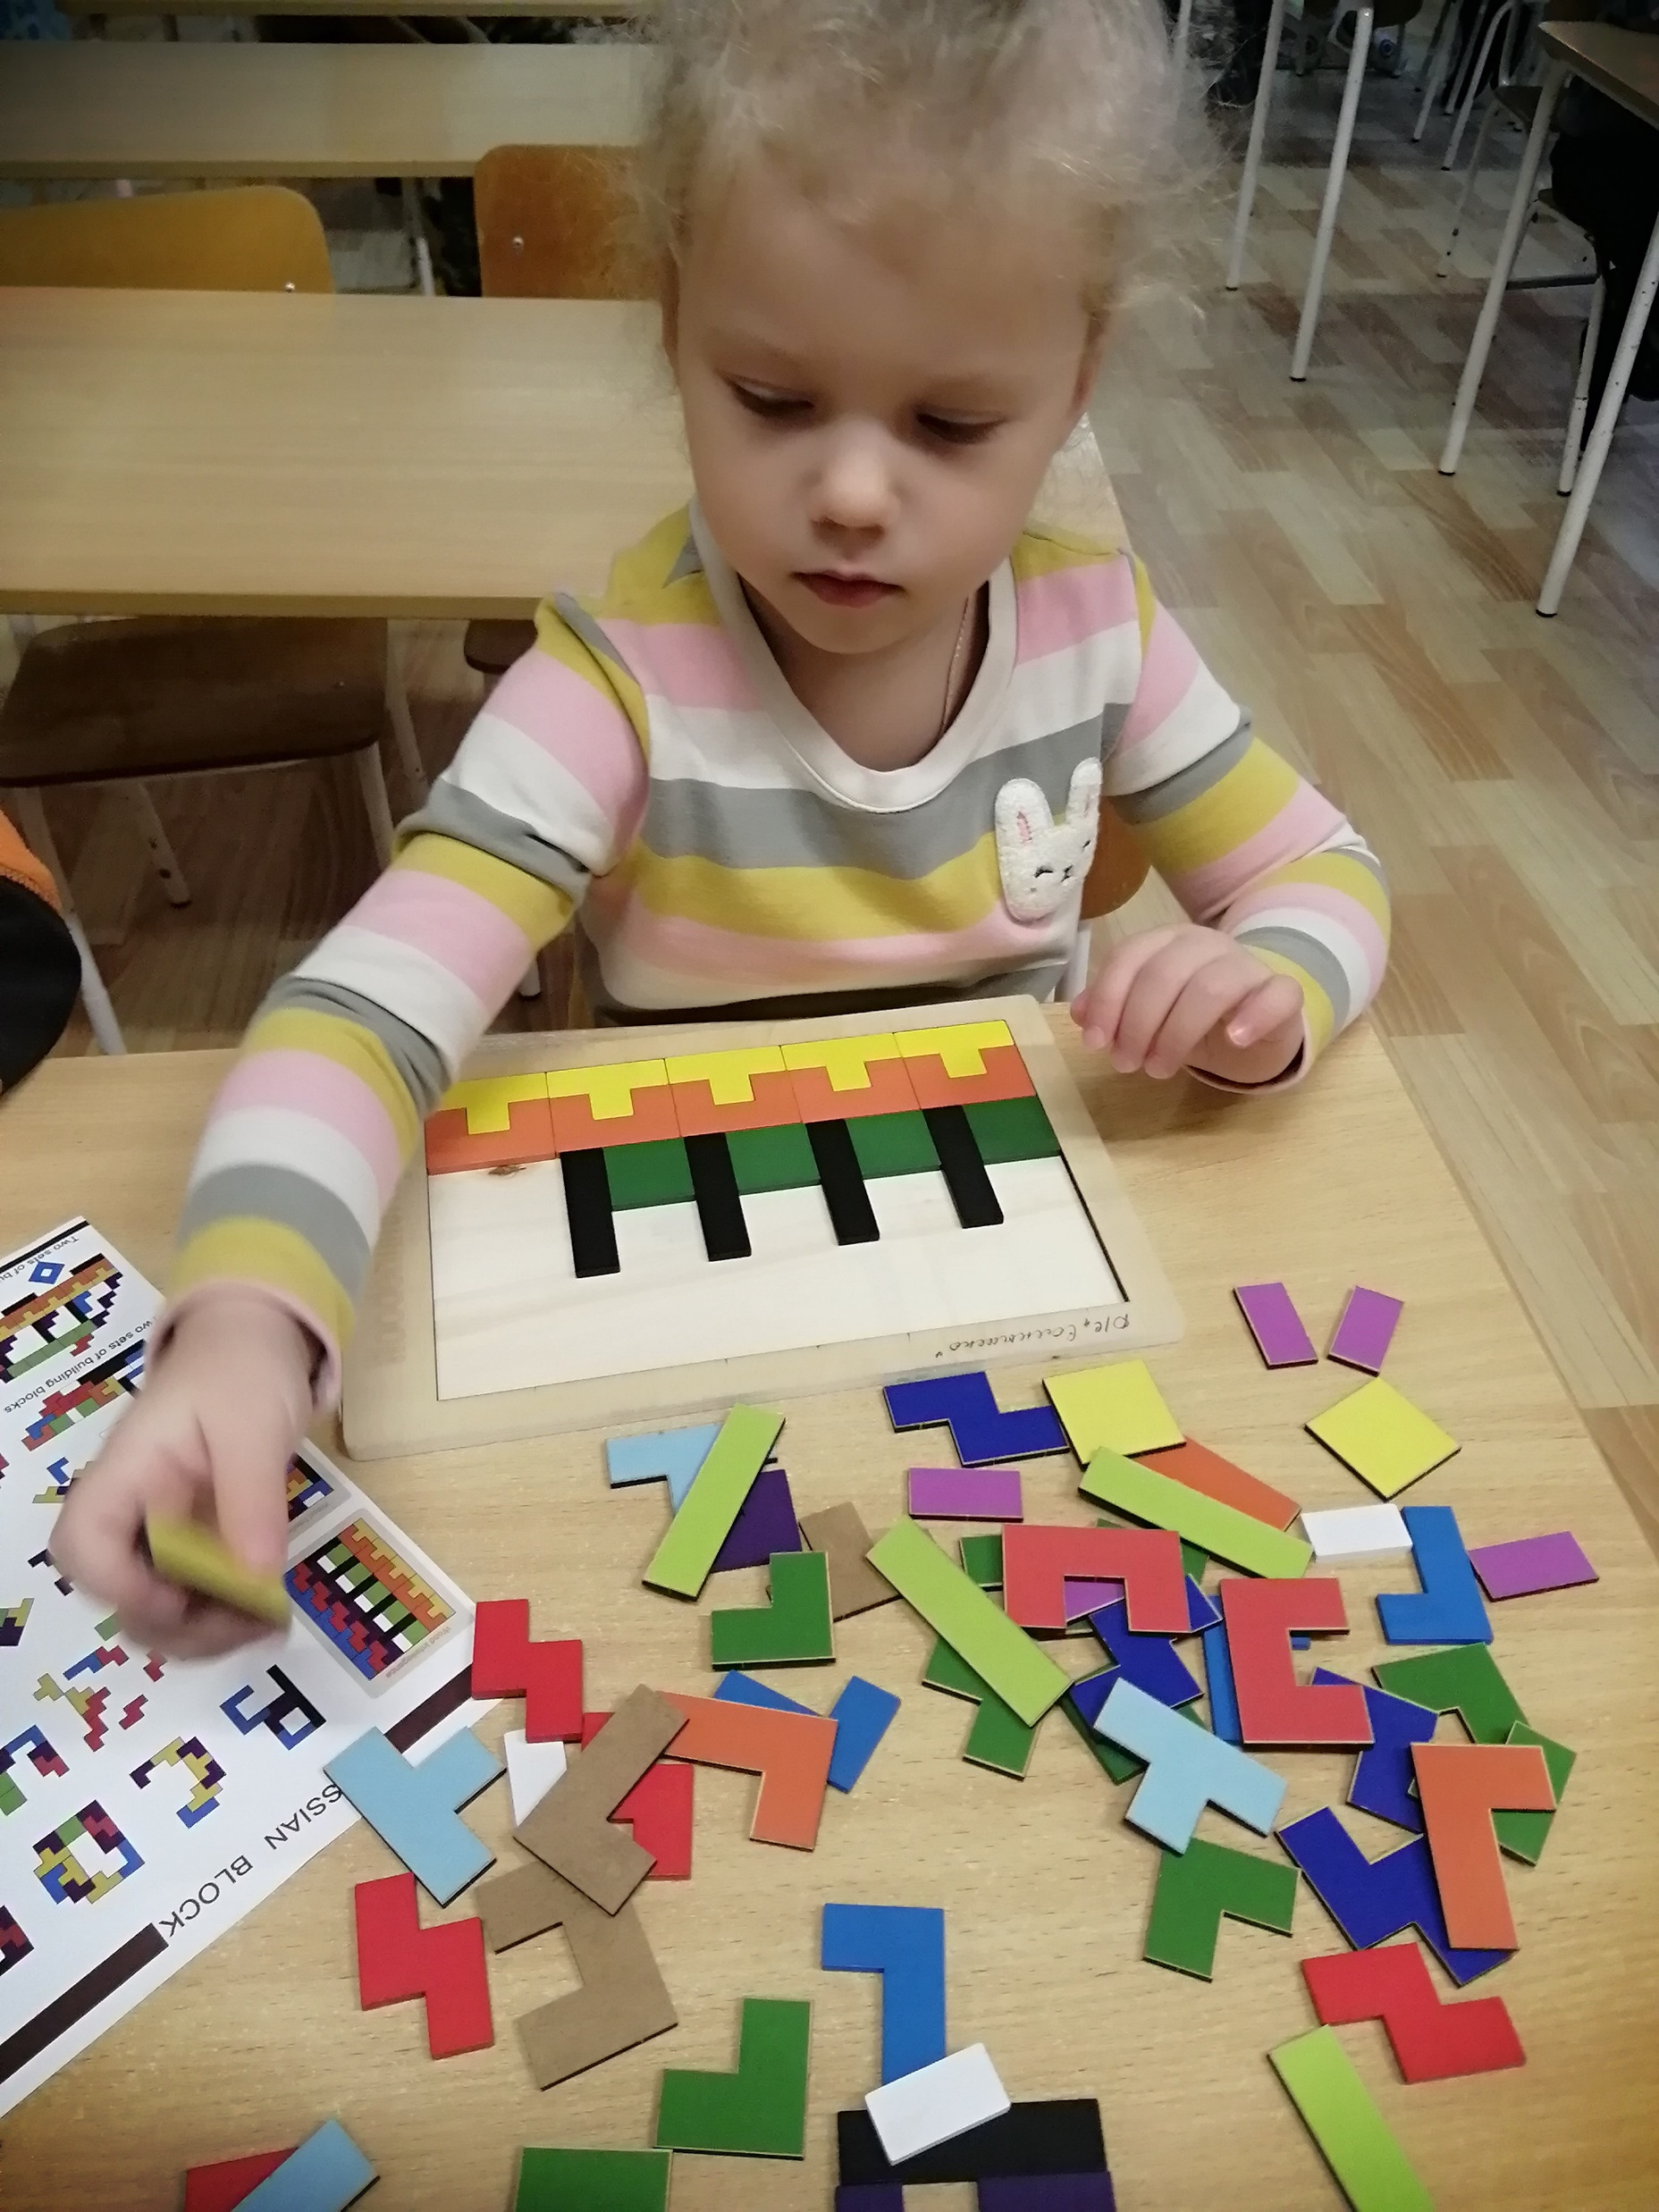
«Тетрис»
Цель: Умение решать логические задачи.

Slide 30
ГЕОКОНТ
Цель: научить конструировать простые формы по замыслу и по схемам, выполнять творческие задания.

Slide 31
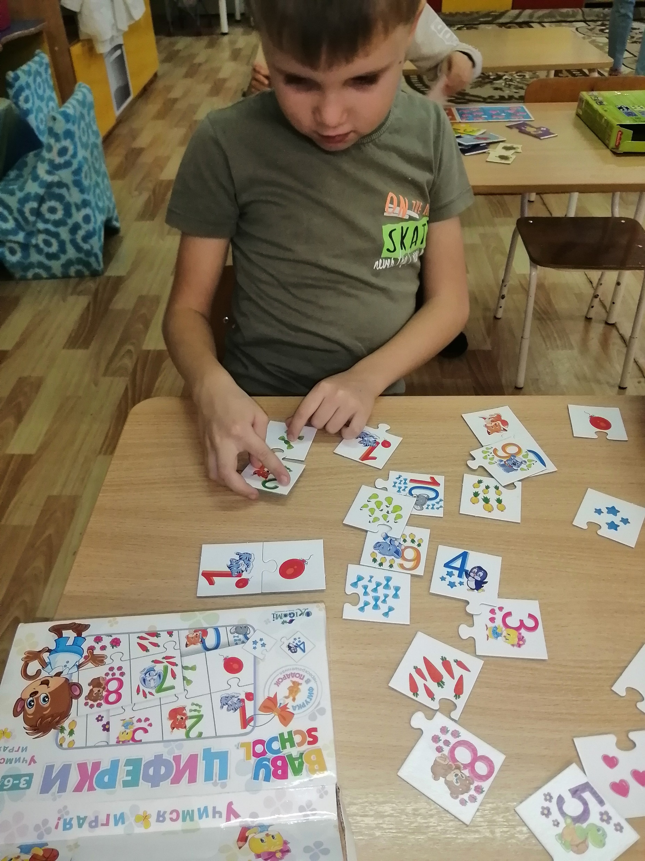
Д/и «Циферки»
Цель: учить устанавливать соответствие количества с цифрой.

Slide 32
Математические пазлы. Цель: составление целого из частей; систематизировать знания чисел от 1 до 10; закреплять навыки счета в пределах 10; развивать память, внимание, логическое мышление.

Slide 33
Дидактическая игра на магнитах "Одень куклу" Цель: Активизировать речь детей, логическое мышление, познакомить с предметами одежды, её деталями и предназначением.

Slide 34
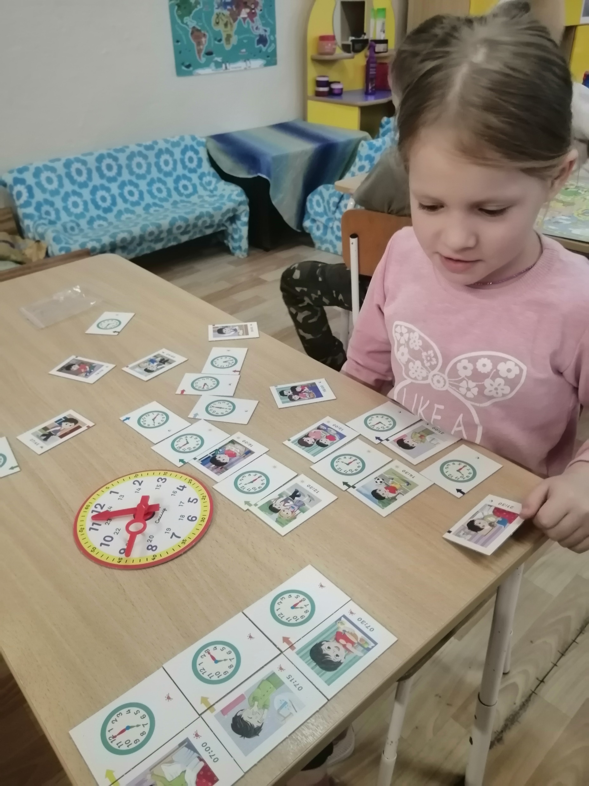
Дидактическая игра «Режим дня».
Цель игры: Закреплять с детьми представление о частях суток: (утро, день, вечер, ночь), составляющими режим дня, уточнять представления о предметах, необходимых в разных режимных моментах, развивать связную речь, активизировать словарь; учить детей собирать целое изображение из нескольких частей, развивать образное мышление, внимание, логику, зрительное восприятие, мелкую моторику.

Slide 35
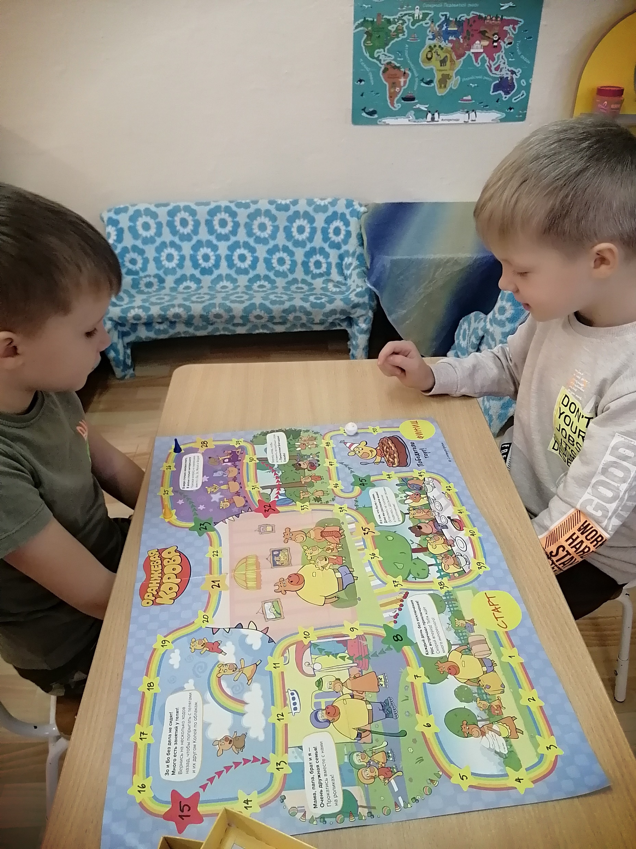
Настольные игры «Ходилки»
Цель игры: первым добраться до финиша, внимательно соблюдая условия игры

Slide 36
Речевая игра «Цап-царапки»
Цель: Соберите наибольшее количество слов.

Slide 37
Настольная игра «Чтобы не попасть в беду» Цель: Первым дойти фишкой от клетки «Старт» до клетки «Финиш».

Slide 38
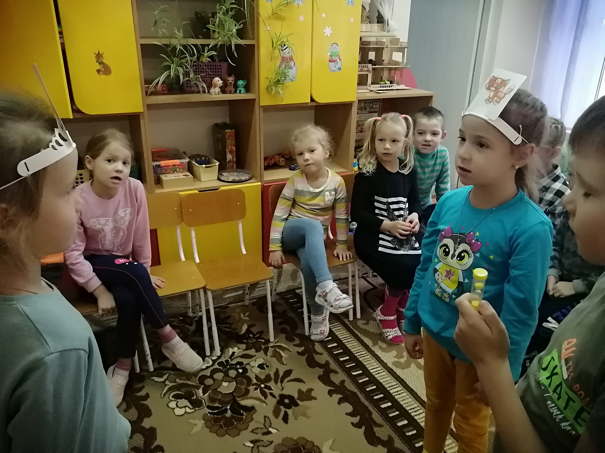
«Ктояжка»
Развлекательная настольная игра-угадайка для компании «Ктояжка» очень простая на первый взгляд, но тем не менее она требует от всех участников игры сообразительности и умения логически мыслить за небольшой промежуток времени.

Slide 39
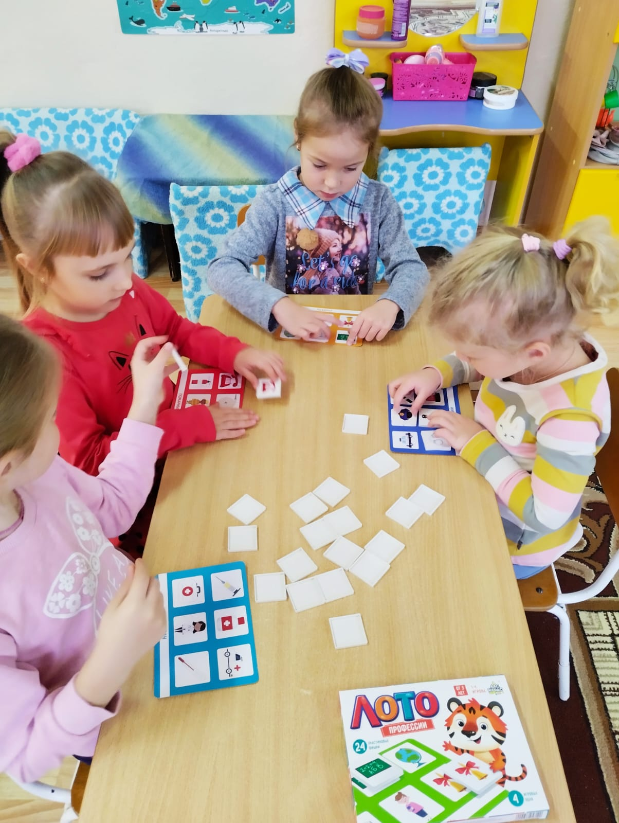
ЛОТО
Цели: закрепление названий предметов, распределение карточек на тематические группы

Slide 40
Подвижные игры
Важны для физического воспитания дошкольников, способствуют их гармоническому развитию, удовлетворяют потребность детей в движении, способствуют обогащению их двигательного опыта.

Slide 41
«Лови - бросай» - развивать координацию движений, ловкость, фиксацию взора.

Slide 42
«Быстрый мячик» -
развивать ловкость, координацию движений, фиксацию взора

Slide 43
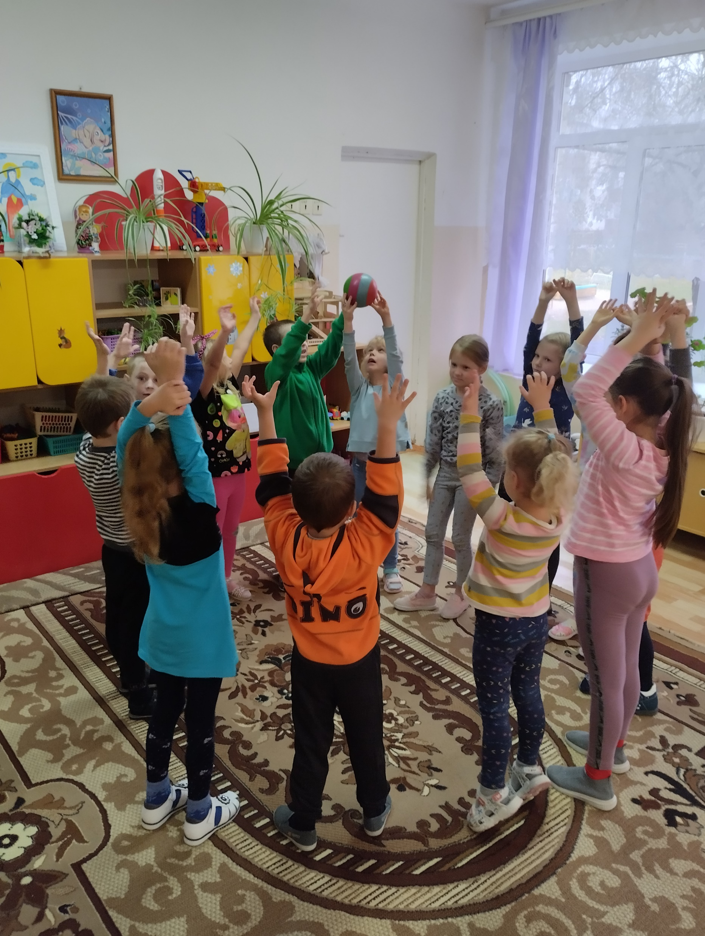
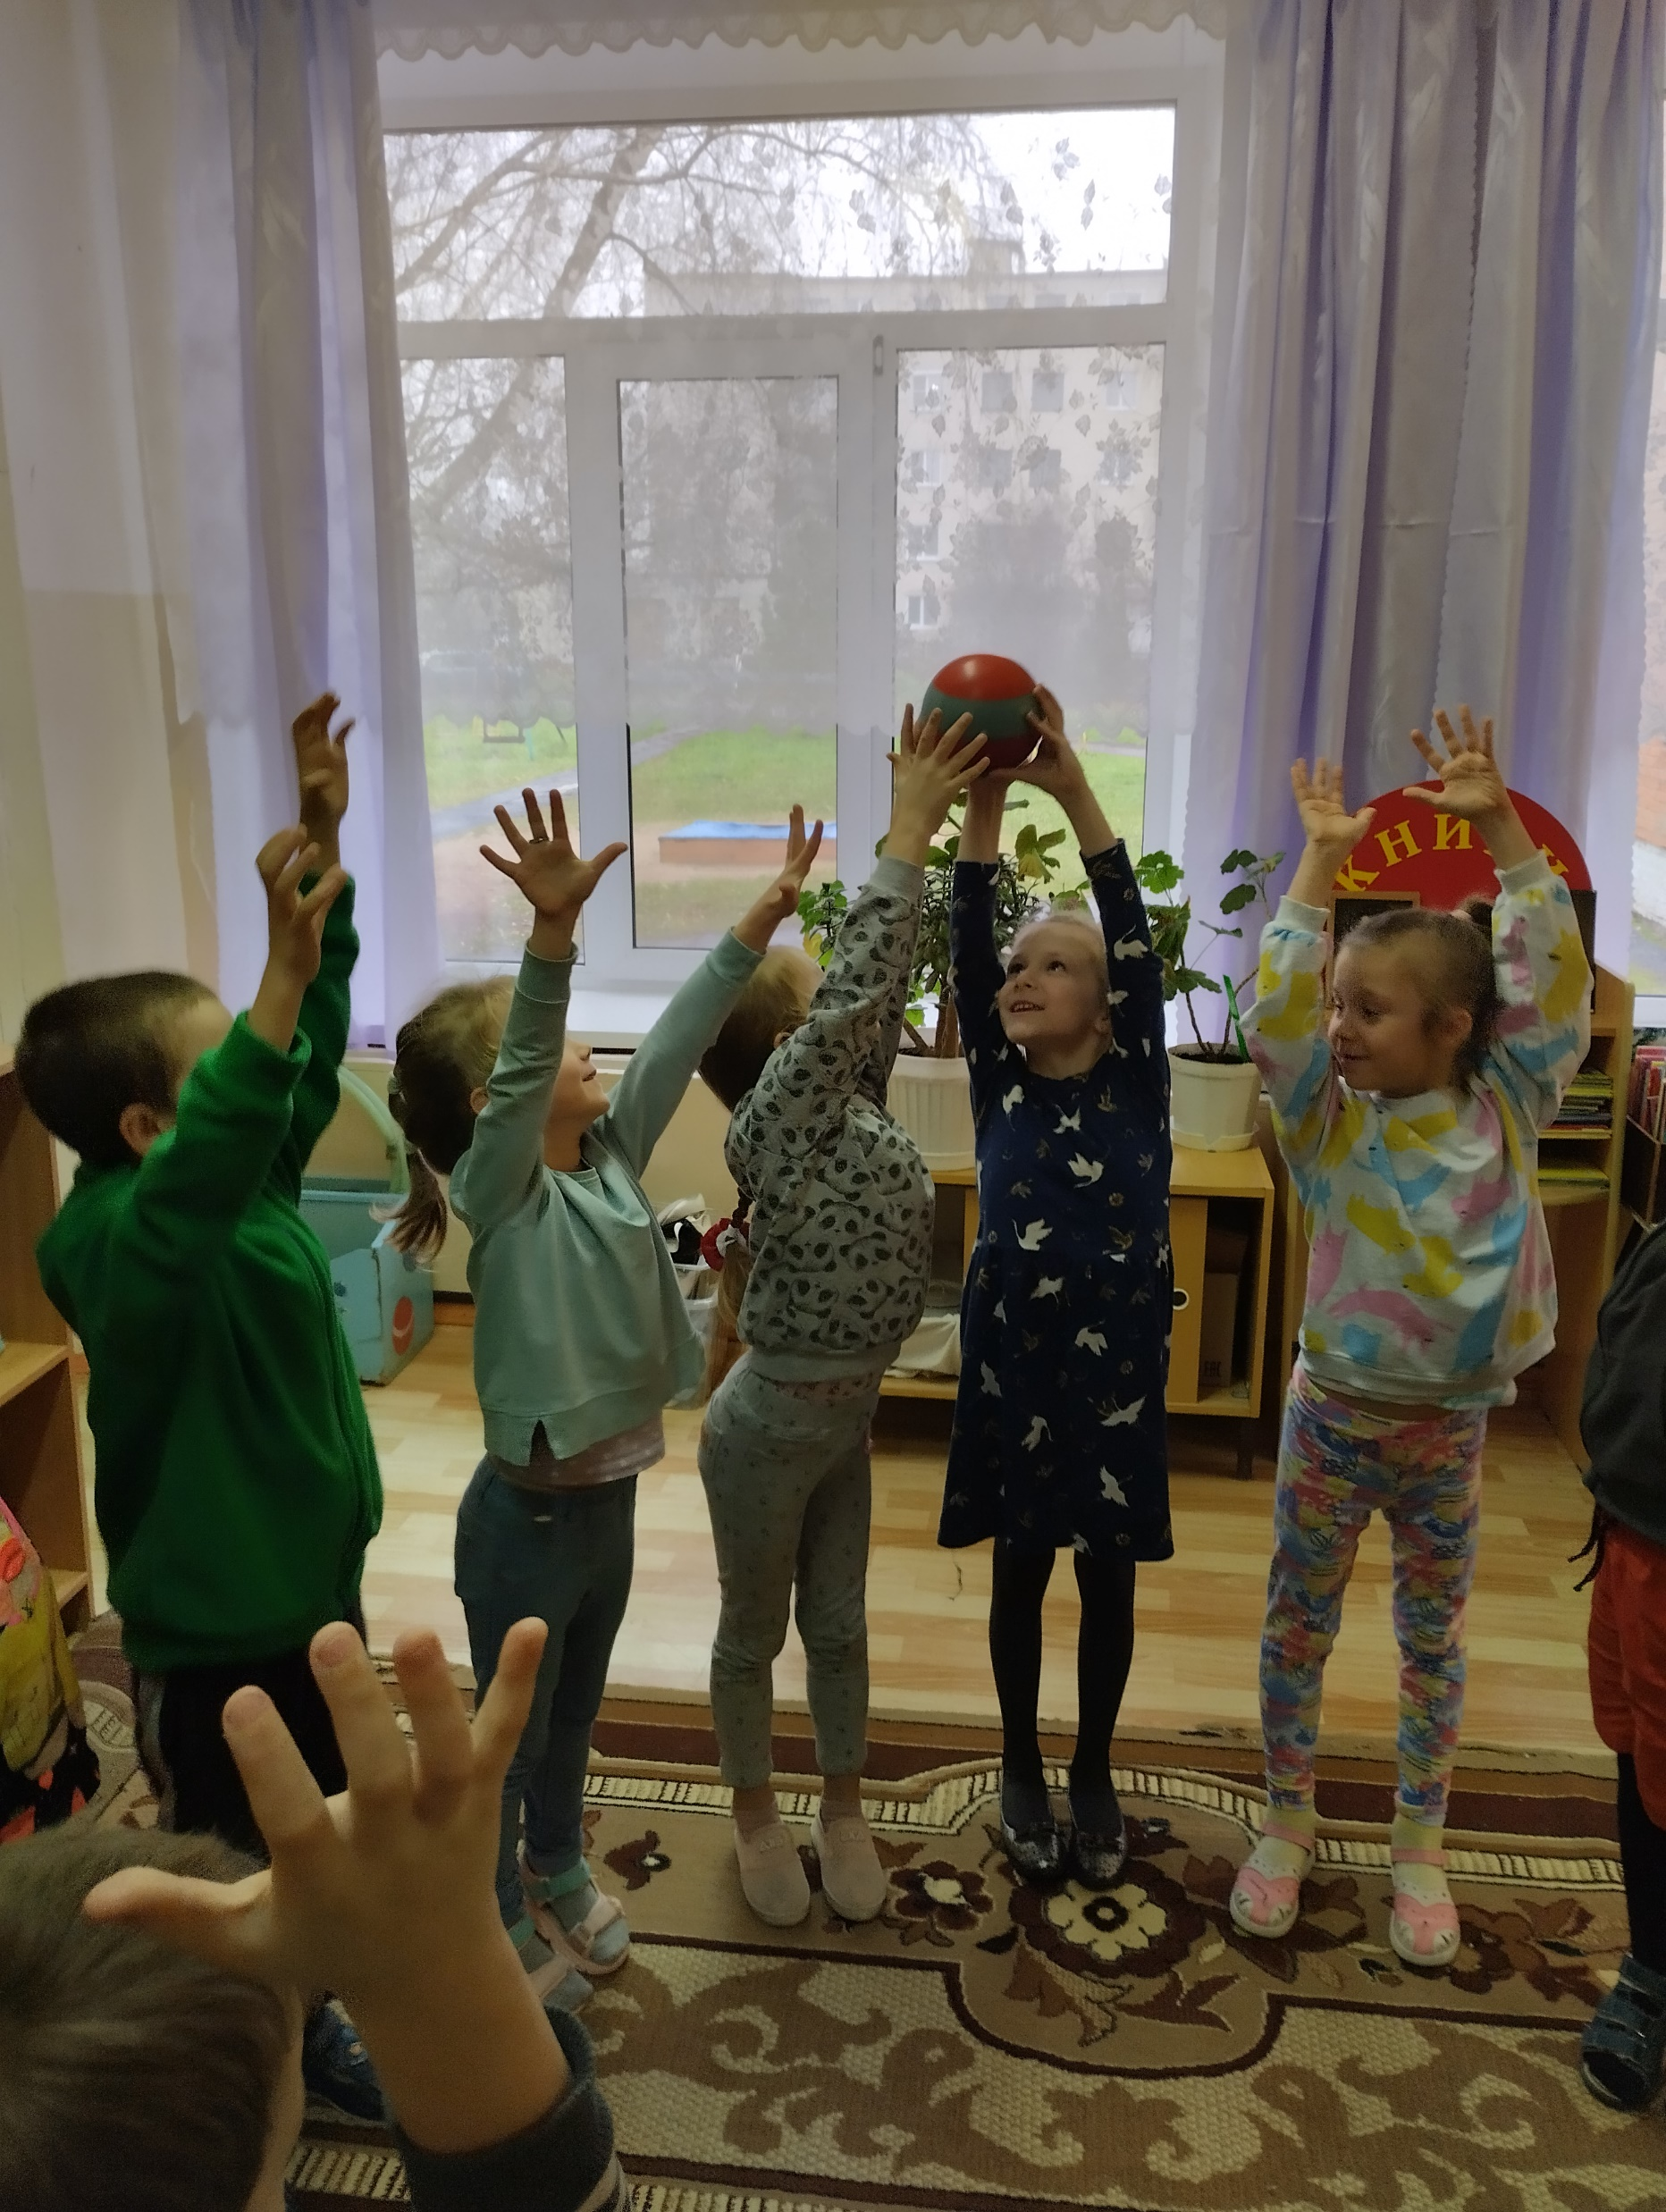

Slide 44
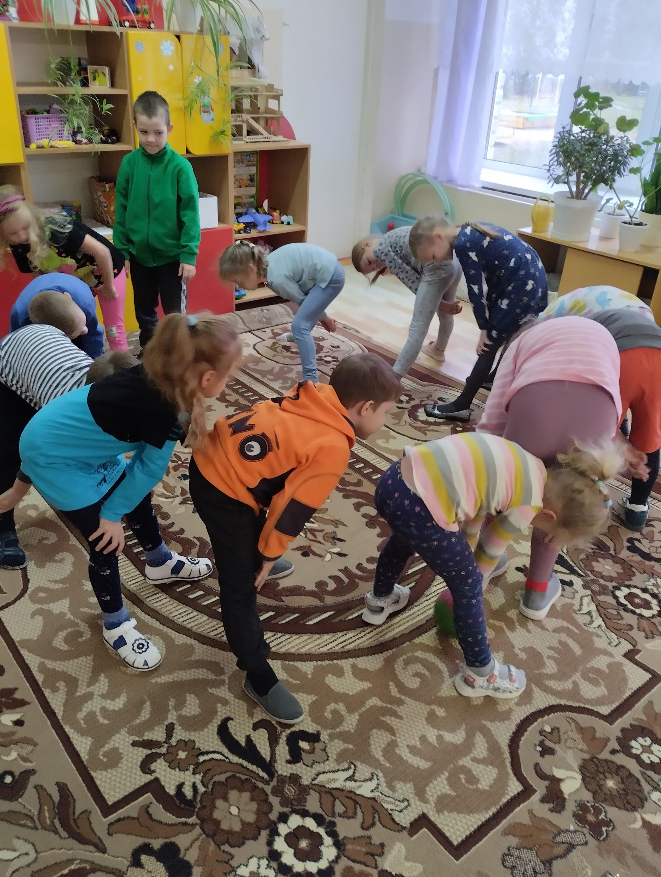
«У кого мяч?» - развивать ловкость, внимательность, умение быстро ориентироваться в пространстве.

Slide 45
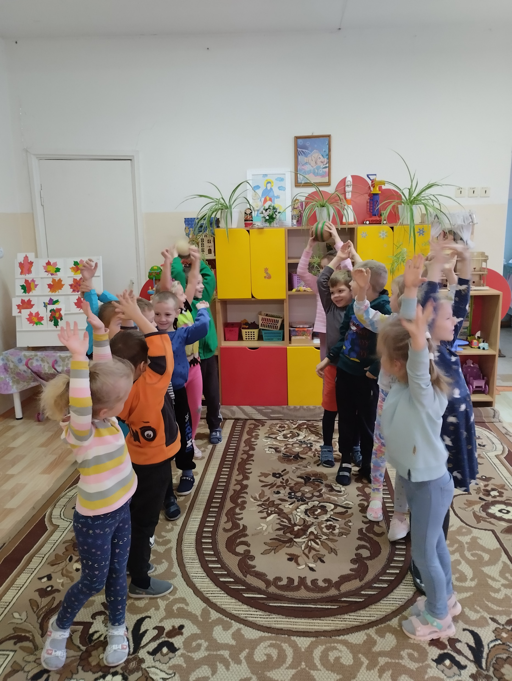
«Эстафета с мячами»

Slide 46
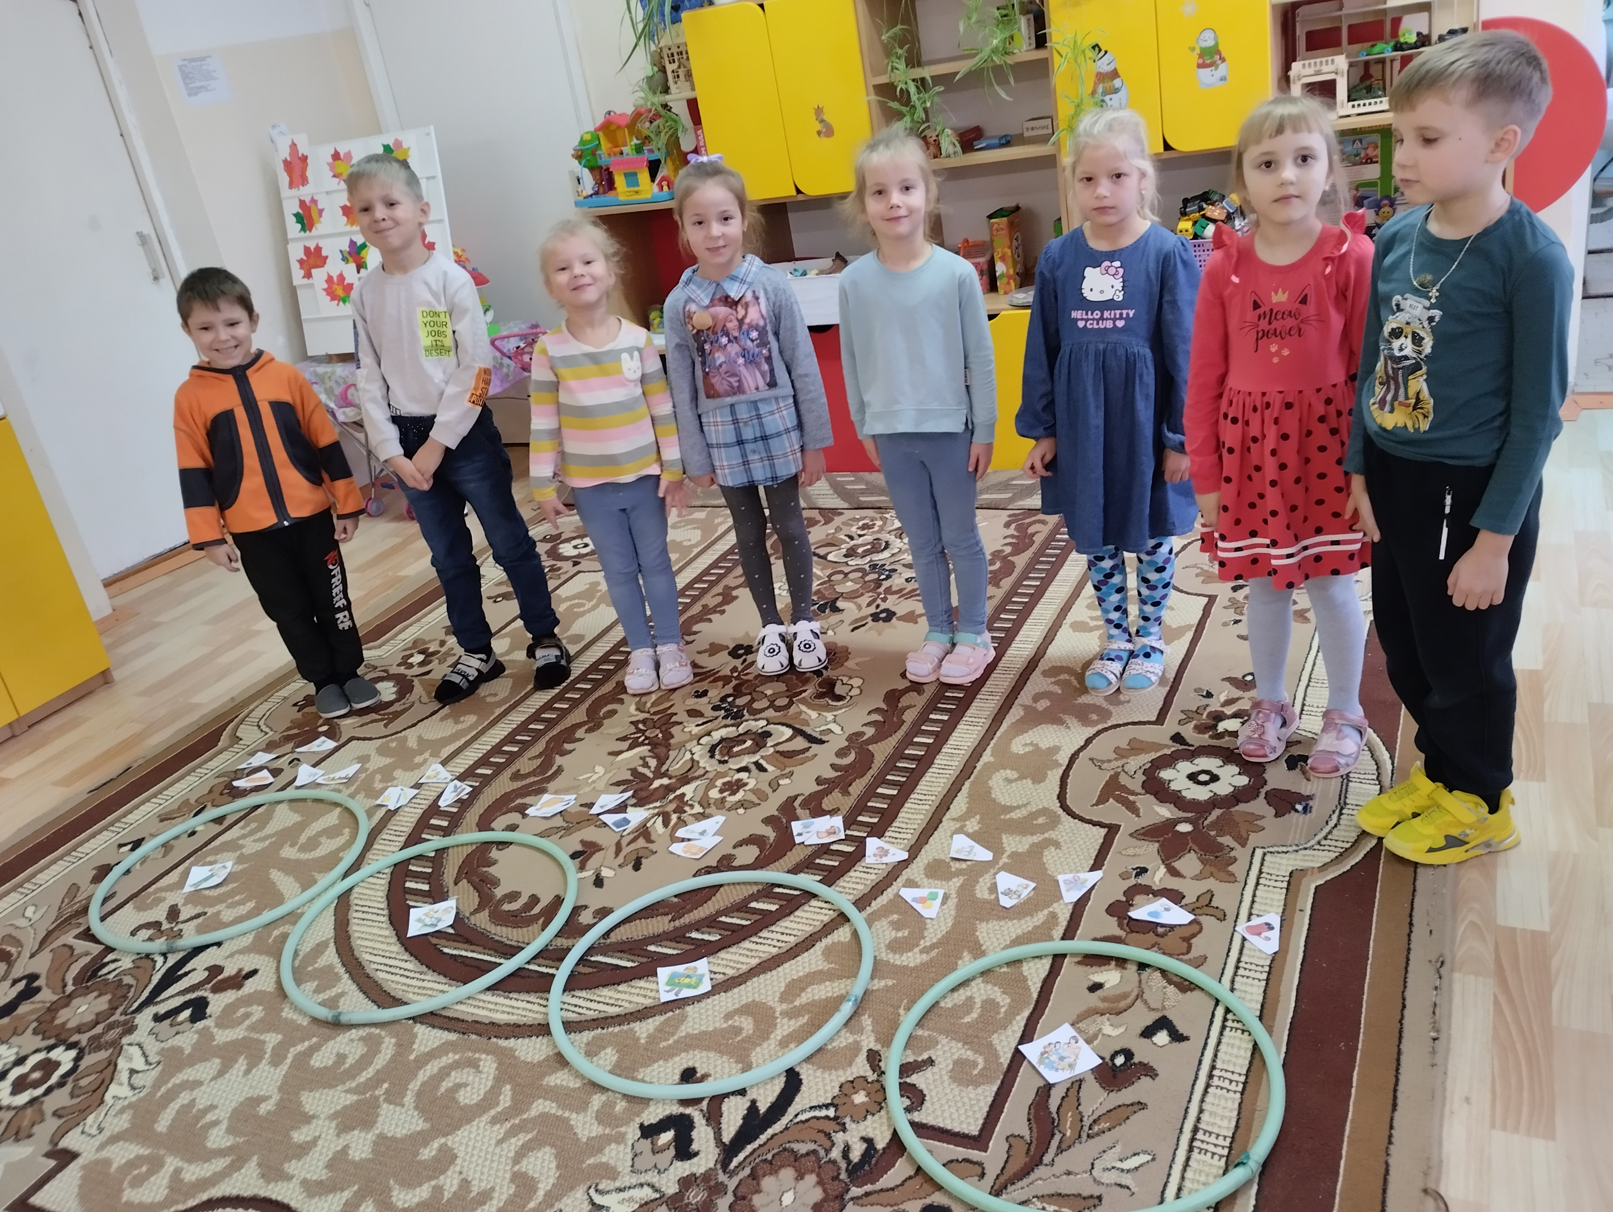
«Кому, что нужно для профессии»

Slide 47
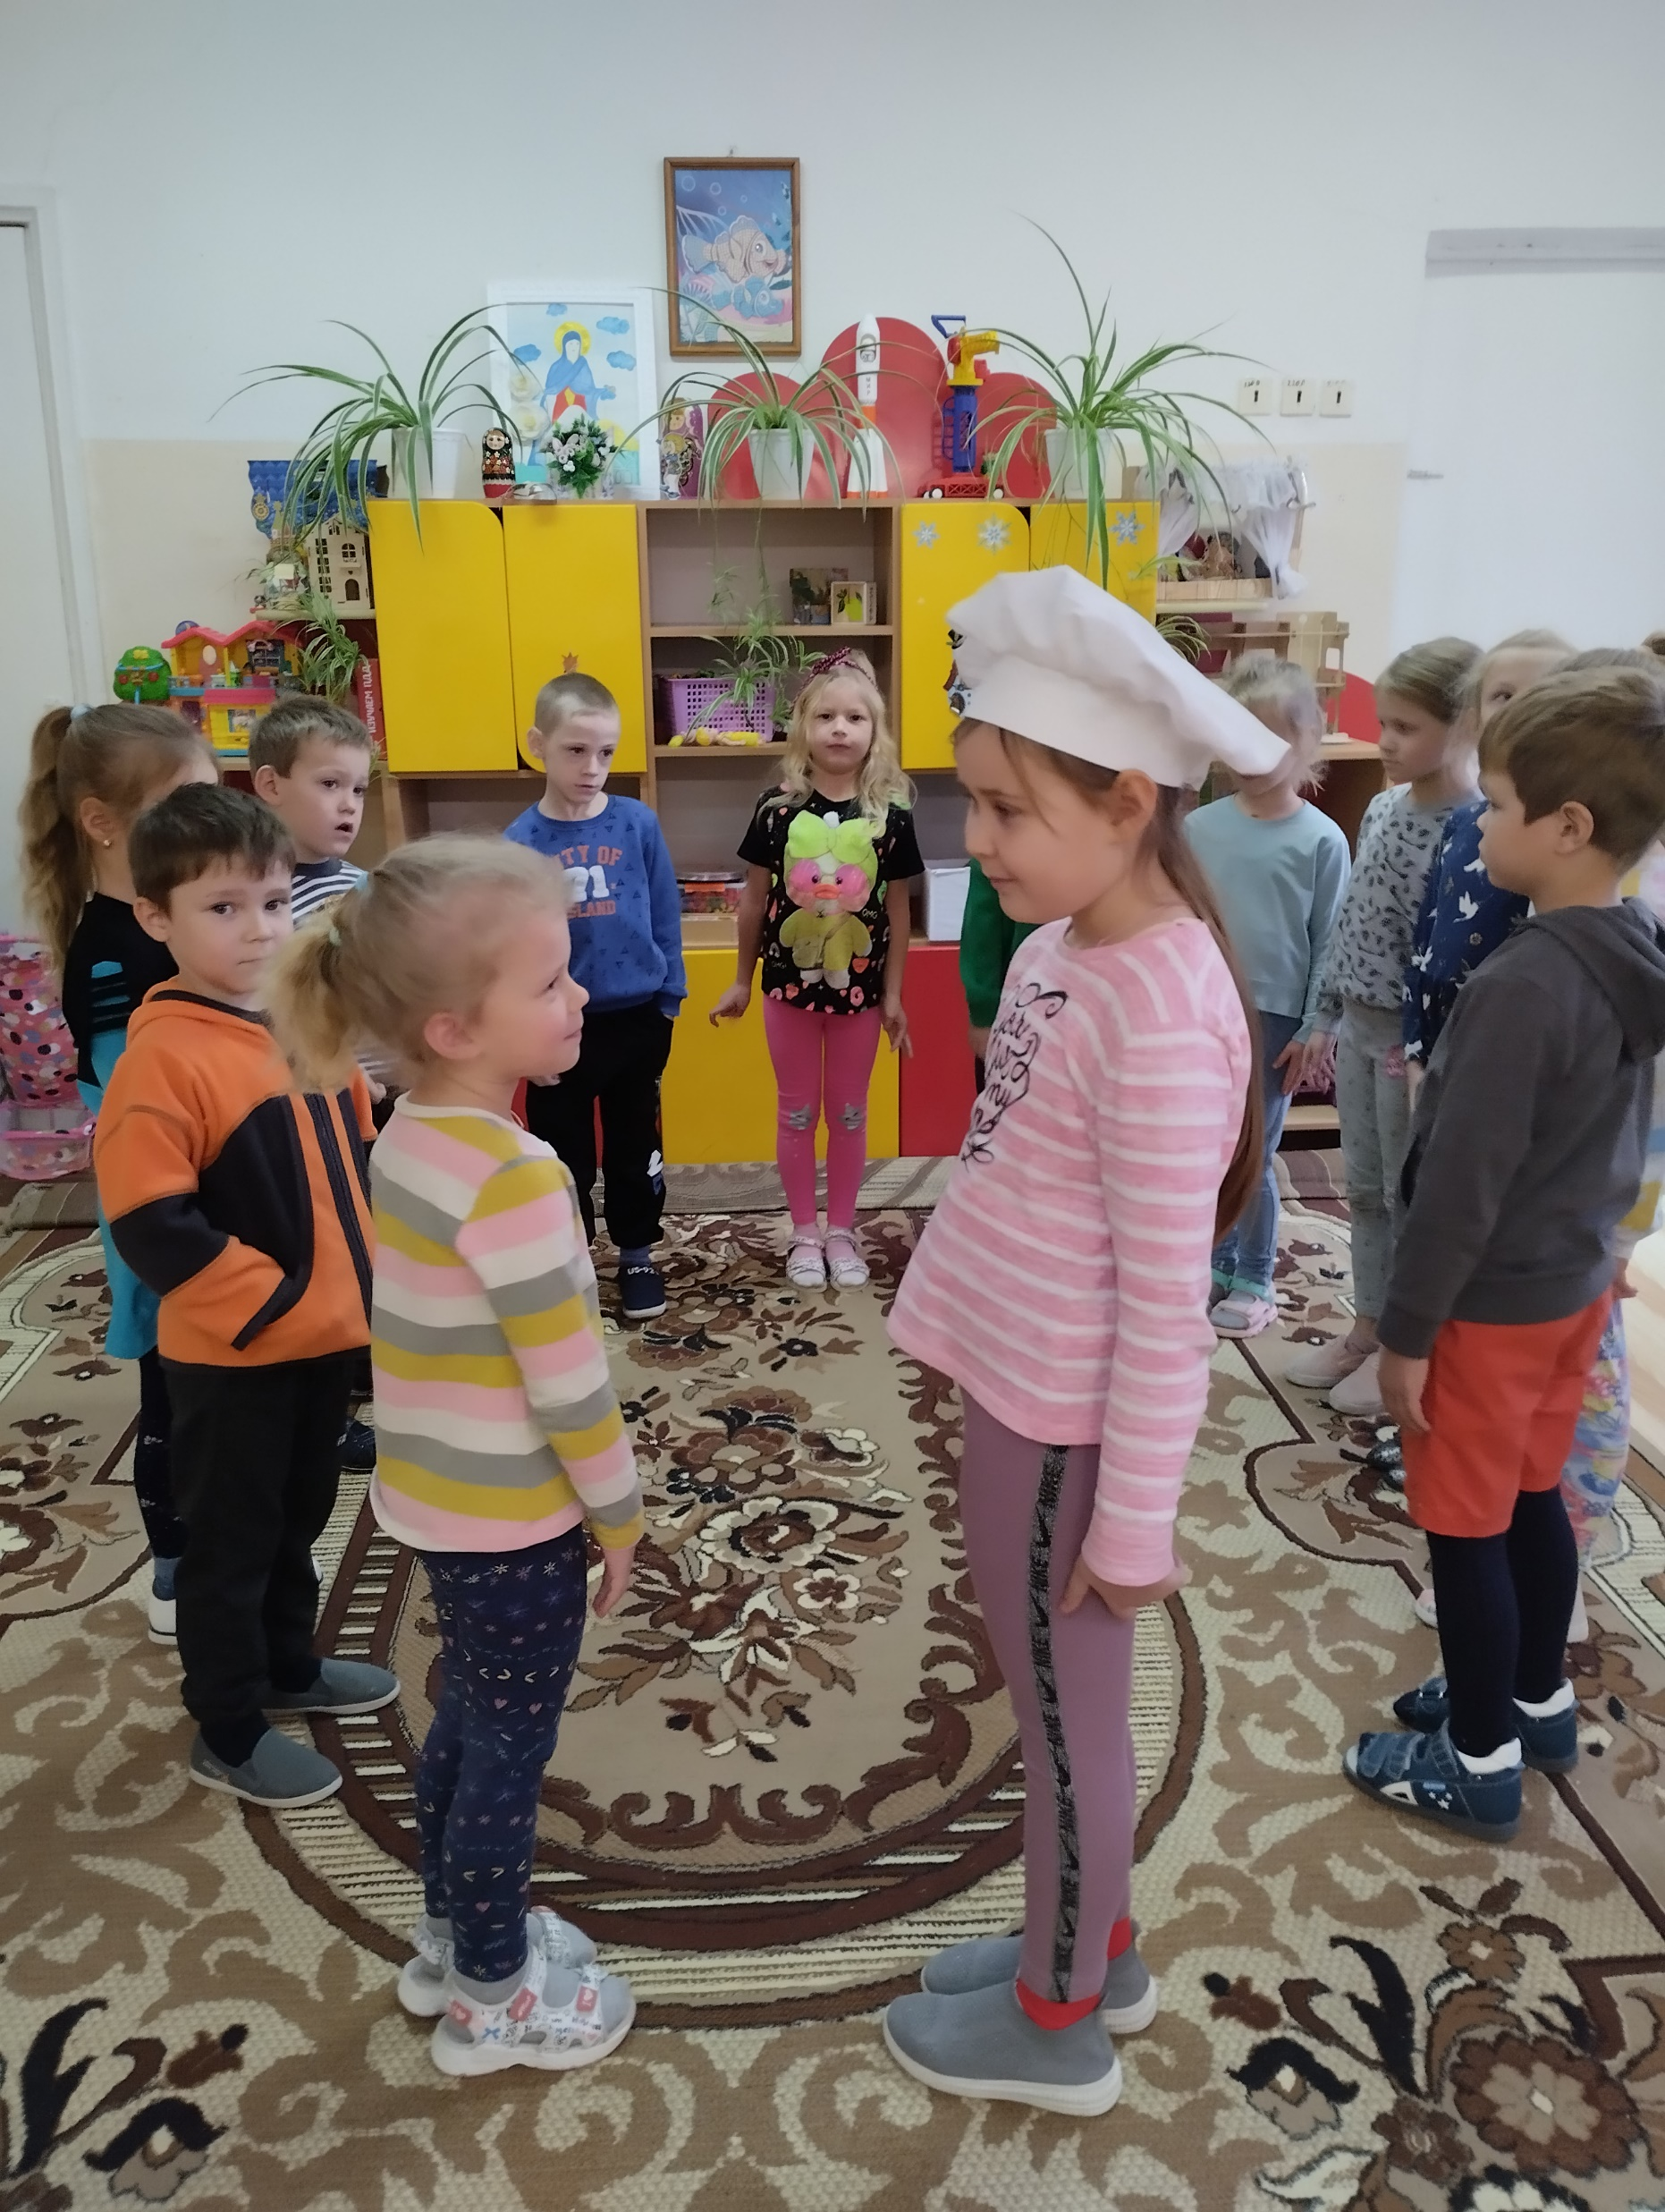
«Повар» -Развивает ритмичную, выразительную речь, совершенствует координацию движений

Slide 48
«Кому нужен этот предмет»
Цель – закрепить представления о предметах и их использовании в трудовых процессах.

Slide 49
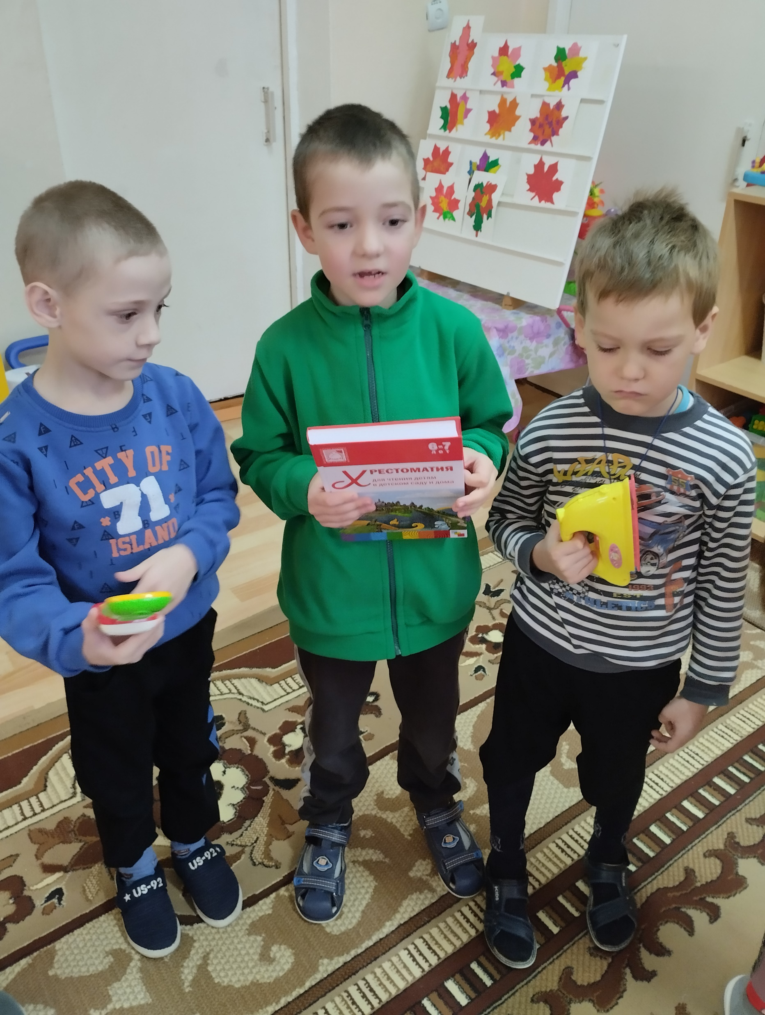
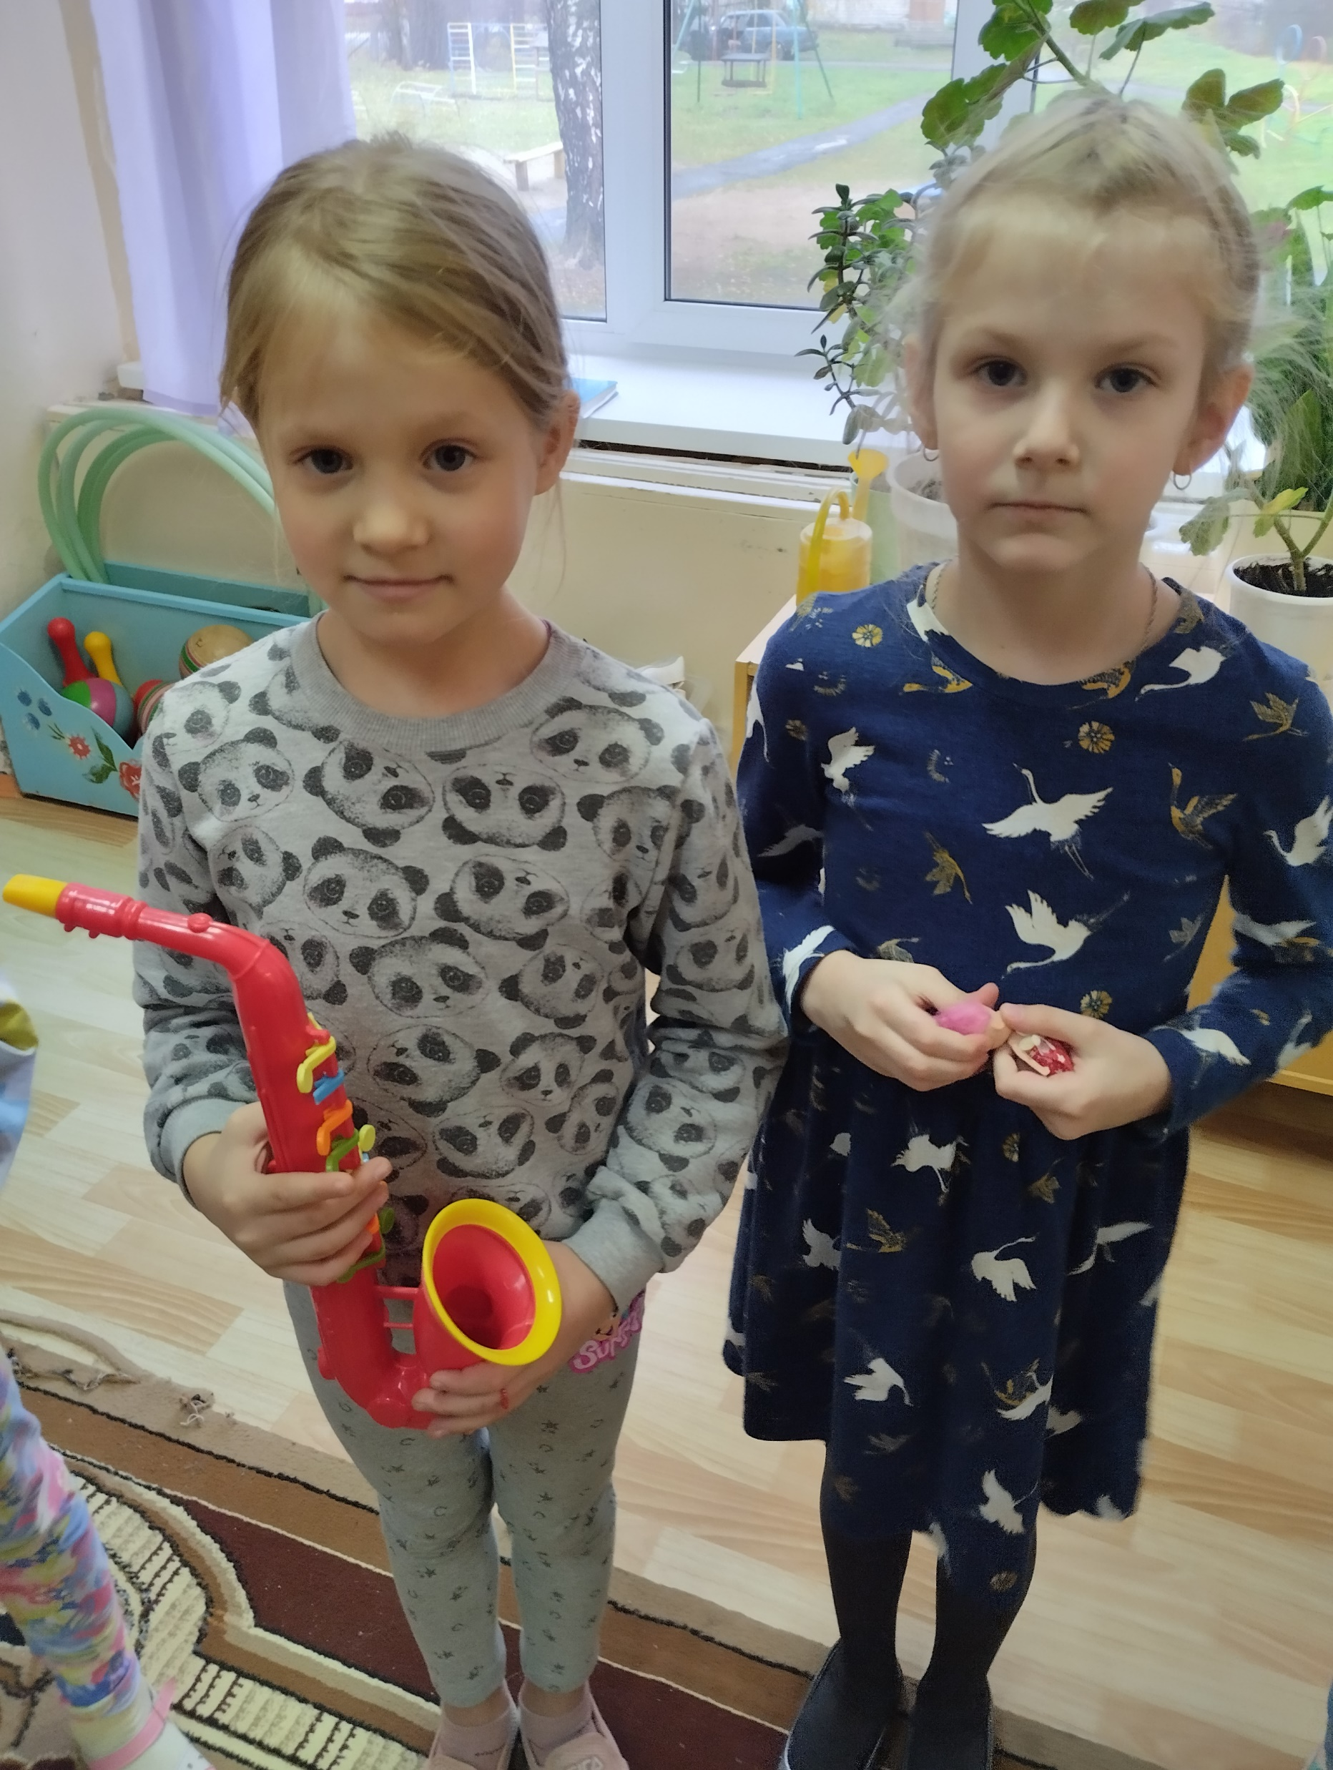

Slide 50
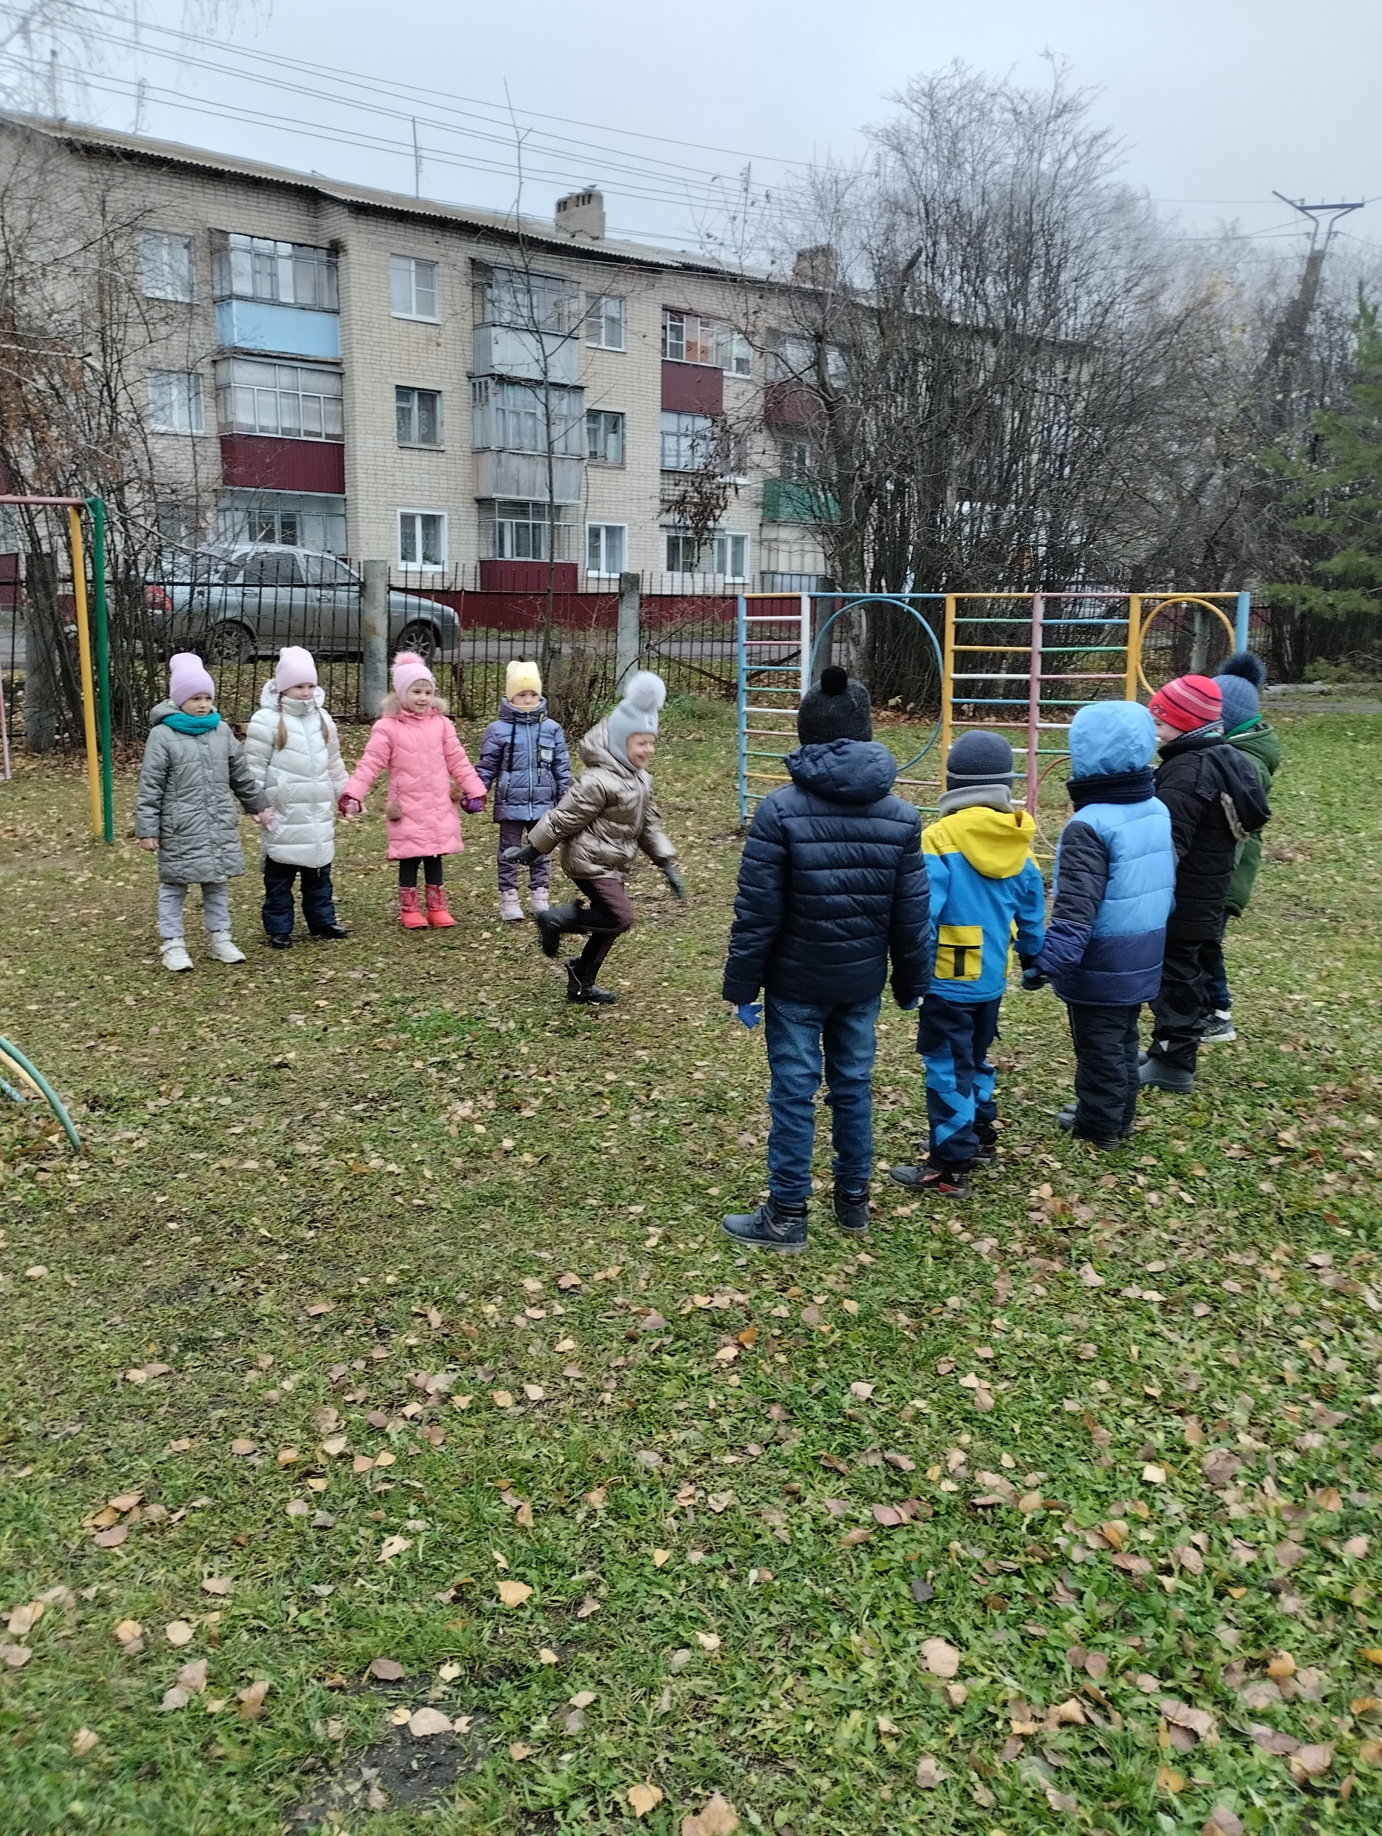
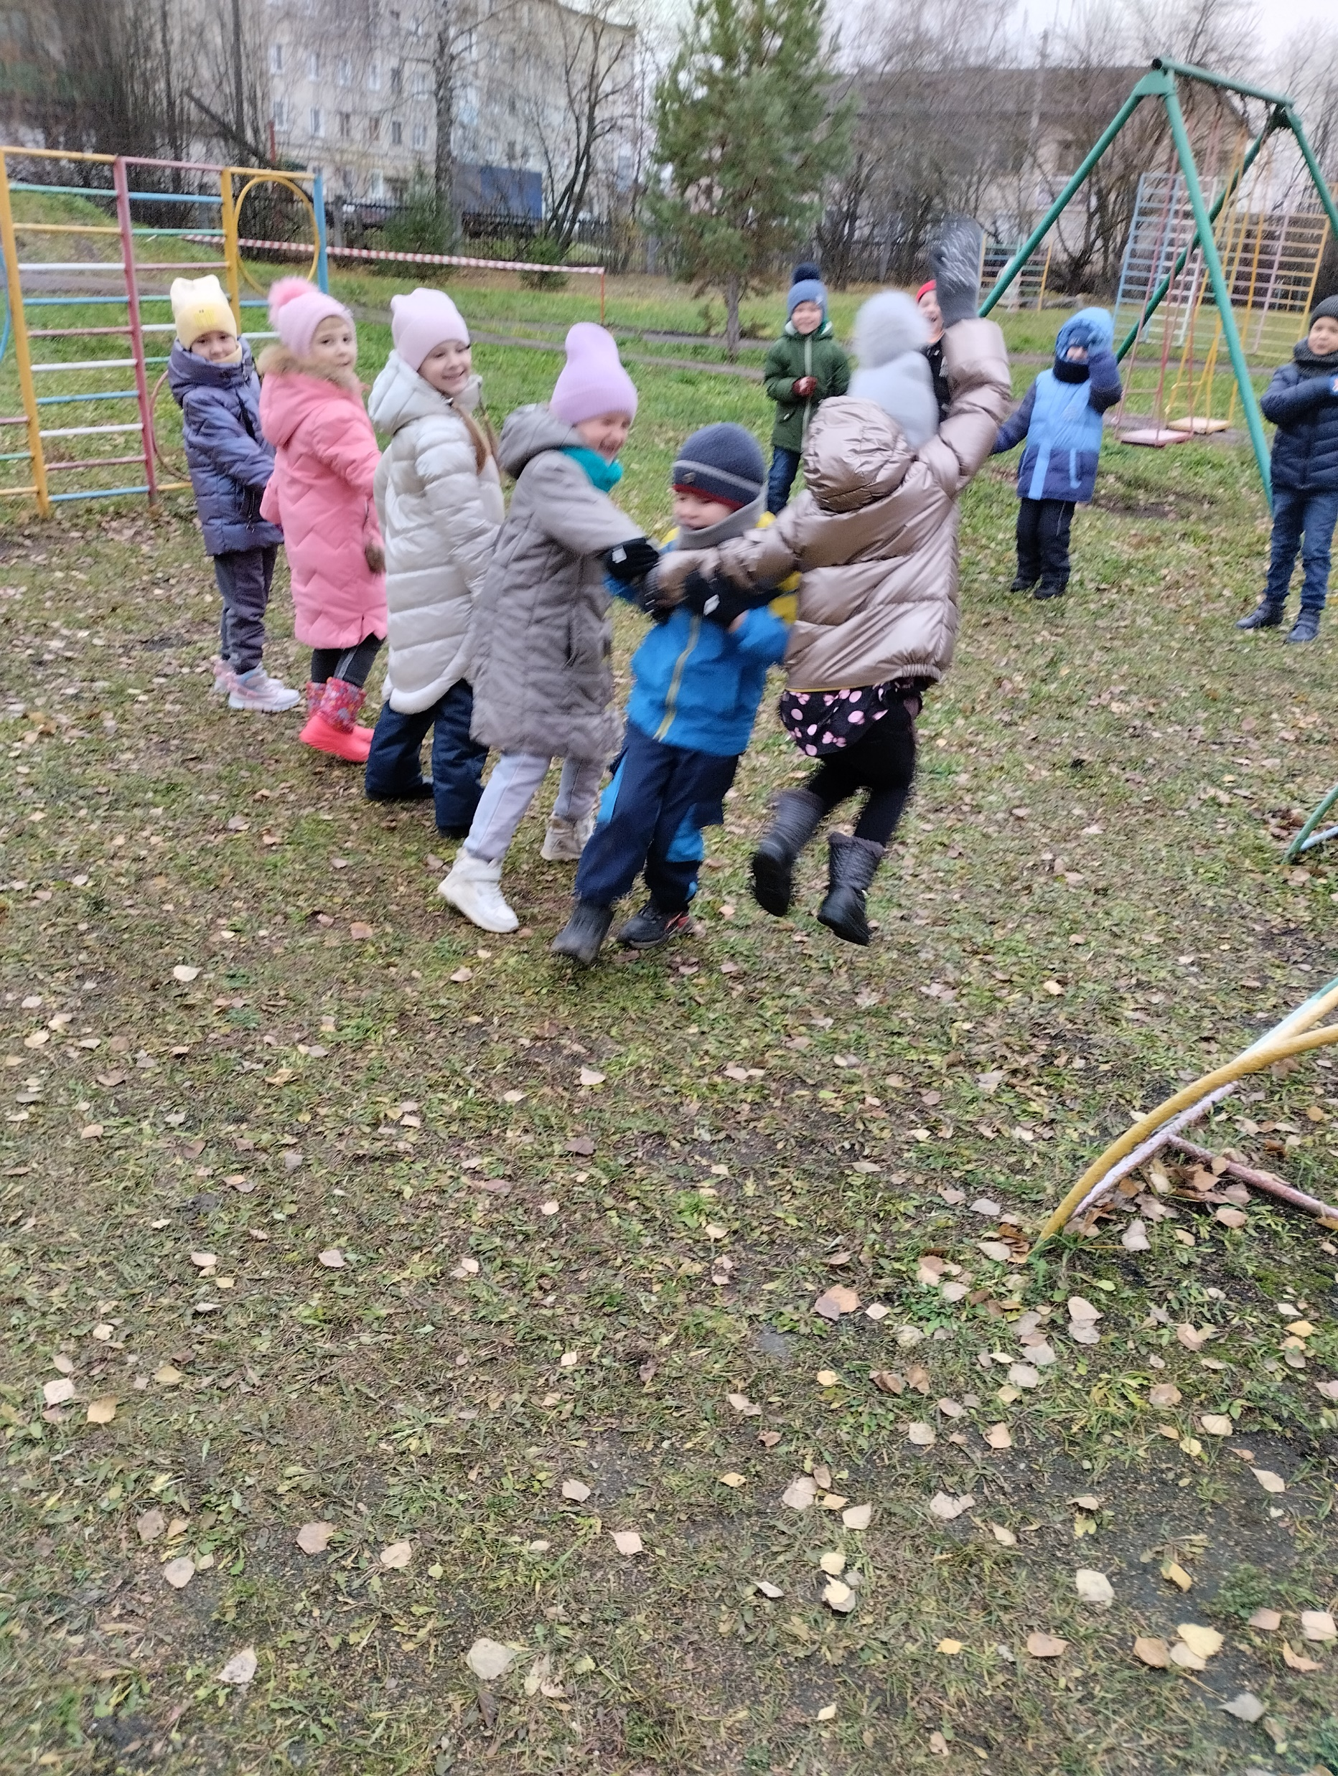

Slide 51
Спасибо за внимание

